Slide 1
வணக்கம்
Vanakkam
Herzlich Willkommen!
Kommt mit auf unsere Indienreise 2019

Slide 2
Instruktion
Sound On
Auf den folgenden Seiten nehmen wir euch auf unsere Indienreise, die wir vom 22. August bis zum 17. September 2019 in Indien erleben durften, mit.
Vier Wochen Reise in 30 Minuten Präsentation unterzubringen ist gar nicht so leicht-> Wir wollen euch einen kurzen, aber trotzdem authentischen Einblick in unsere Reise geben und euch zeigen, was wir alles erlebt haben.
Die folgenden Folien sind alle mit Ton unterlegt
Die Wiedergabe der Tonspuren erfolgt automatisch
Erst nach der vollständigen Wiedergabe aller Tonspuren auf einer Folie muss zur nächsten Folie weitergeklickt werden
Videos müssen per Hand, am besten nach der Wiedergabe der Tonspuren, gestartet werden
Die Fotos und Videos sind so gut wie ausschließlich von uns selbst gemacht
Bei den Informationen beziehen wir uns auf die Summer School und die persönlichen Gespräche mit Frau Prof. Dr. Ulrike Niklas

Slide 3
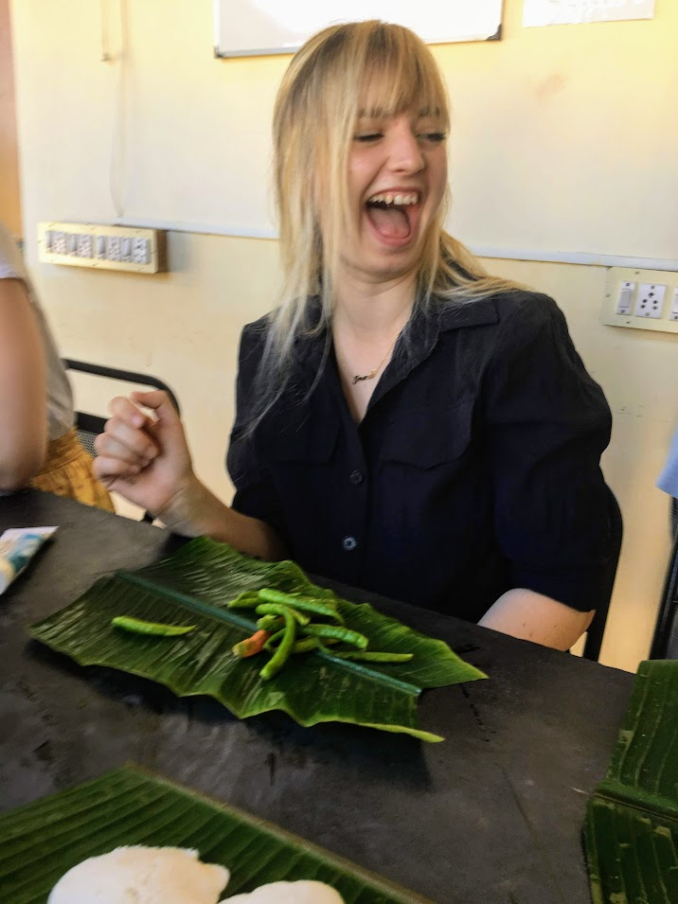
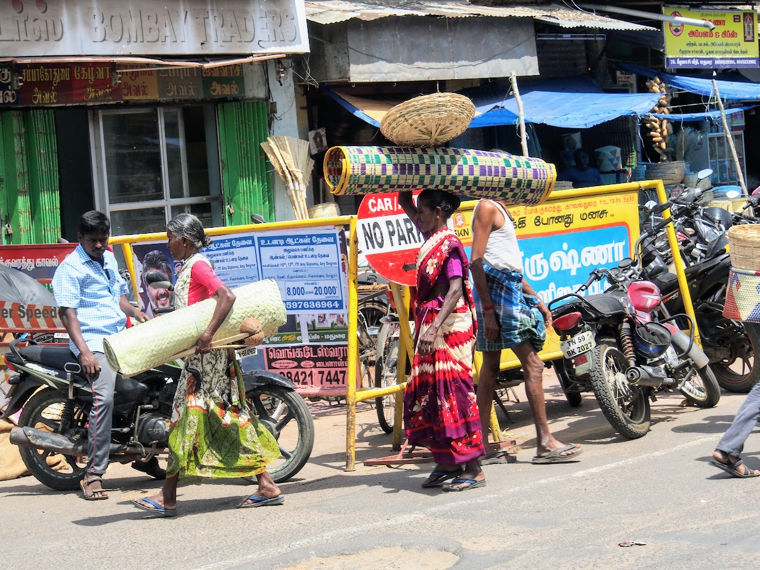
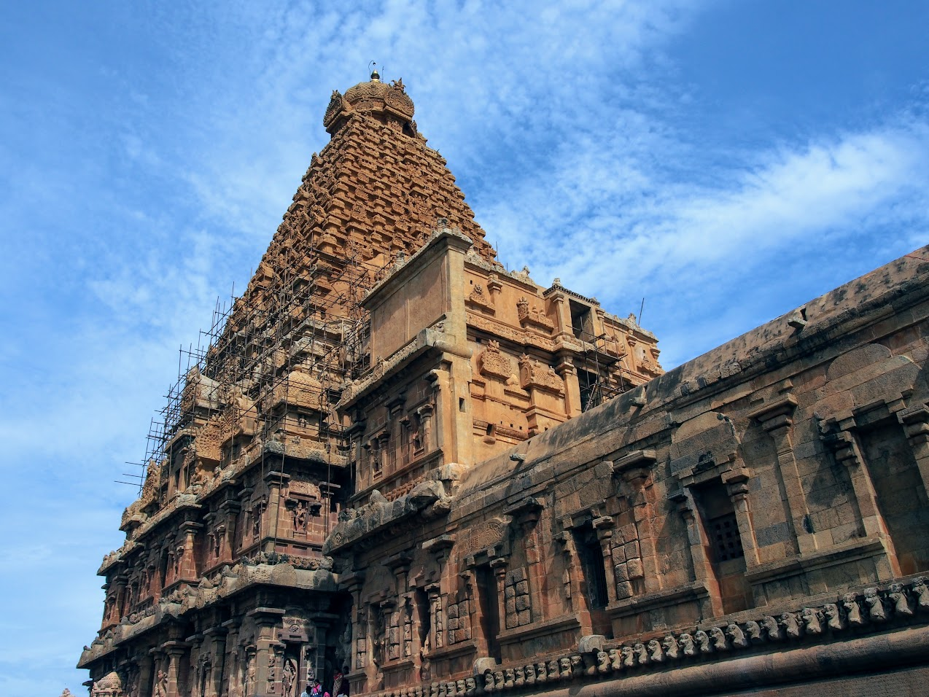
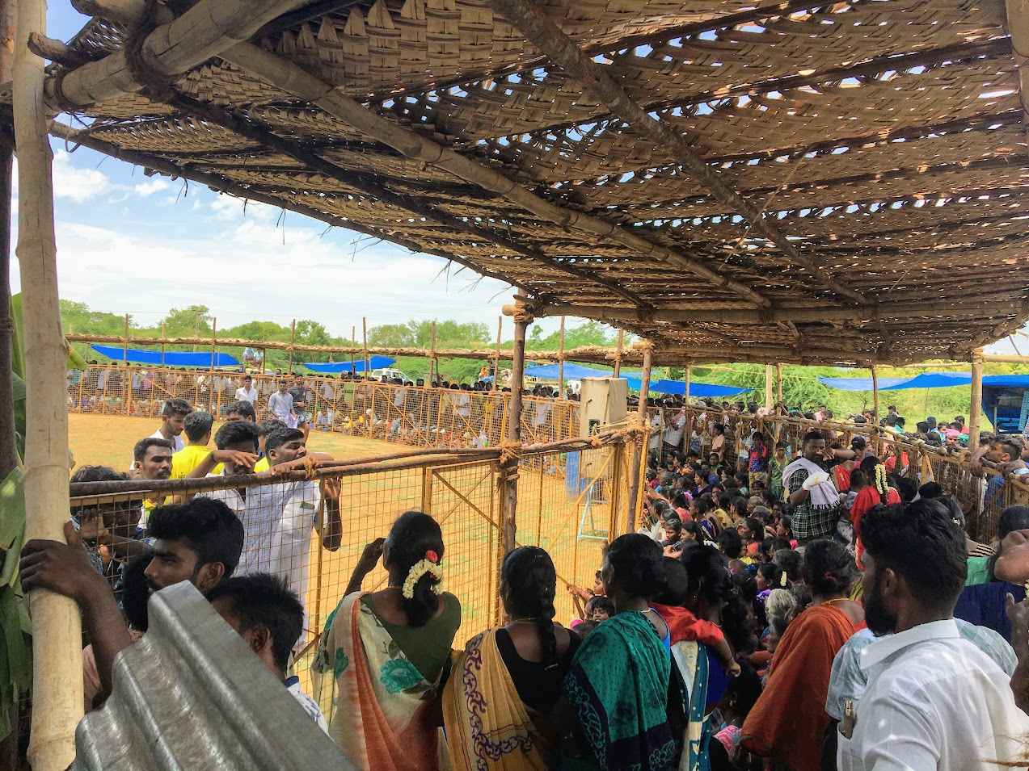
Vor der Abreise

Slide 4
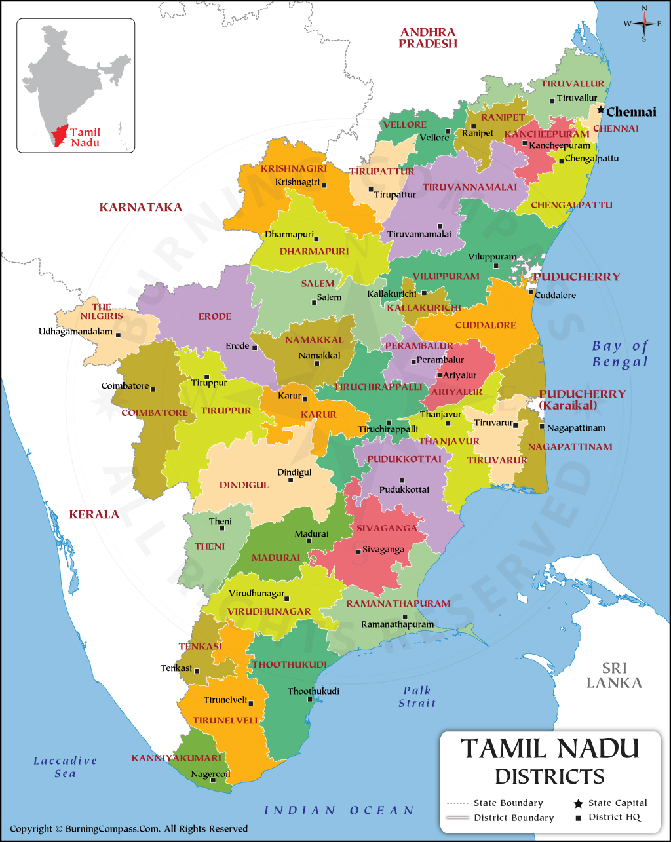
Vor der Abreise
Tamil Nadu District Map
Quelle:
Tamil Nadu District Map. BurningCompass. URL: https://www.burningcompass.com/countries/india/tamil-nadu-district-map.html (aufgerufen am 10.09.21).

Slide 5
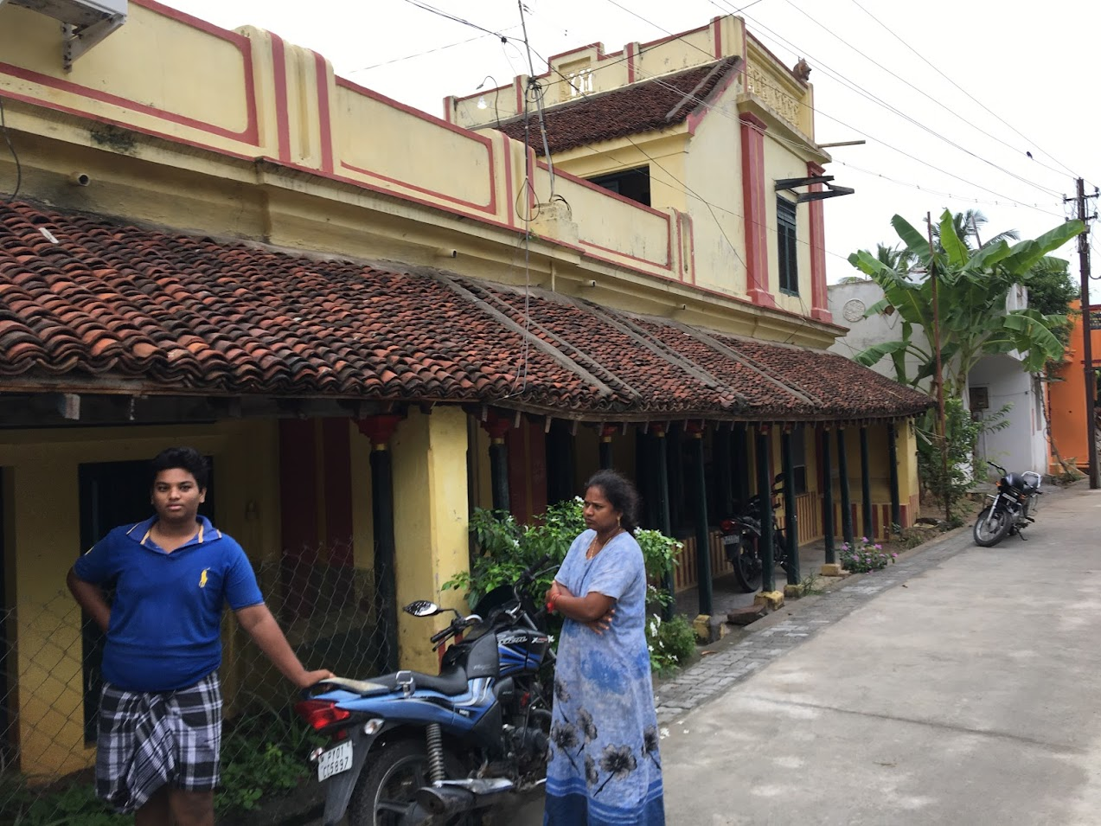
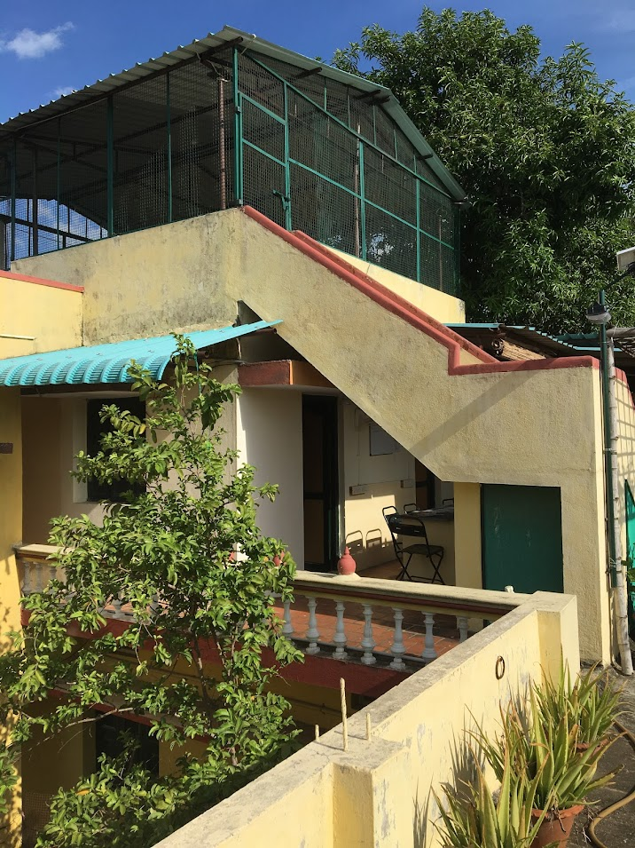
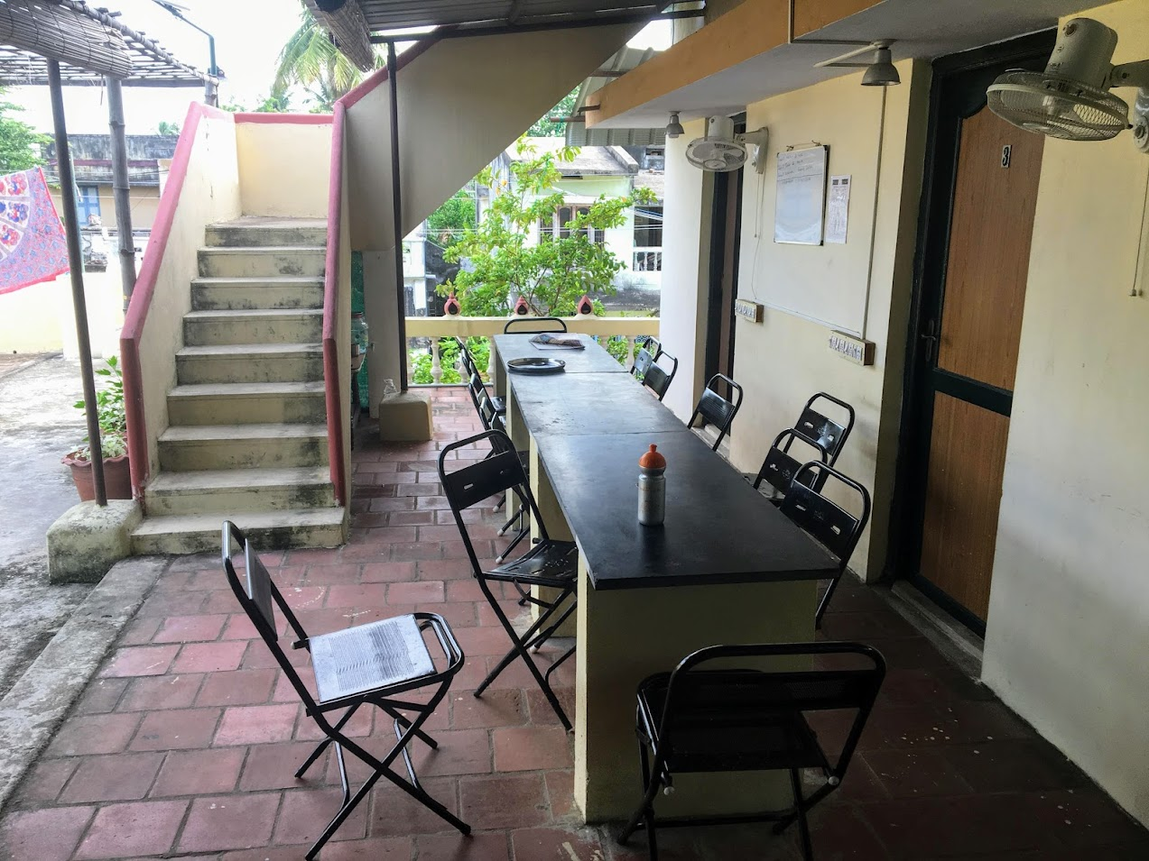
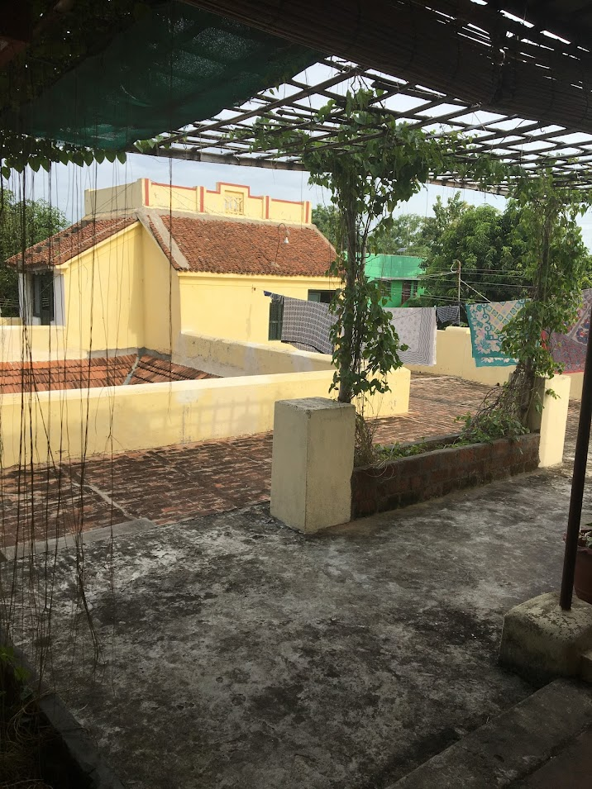
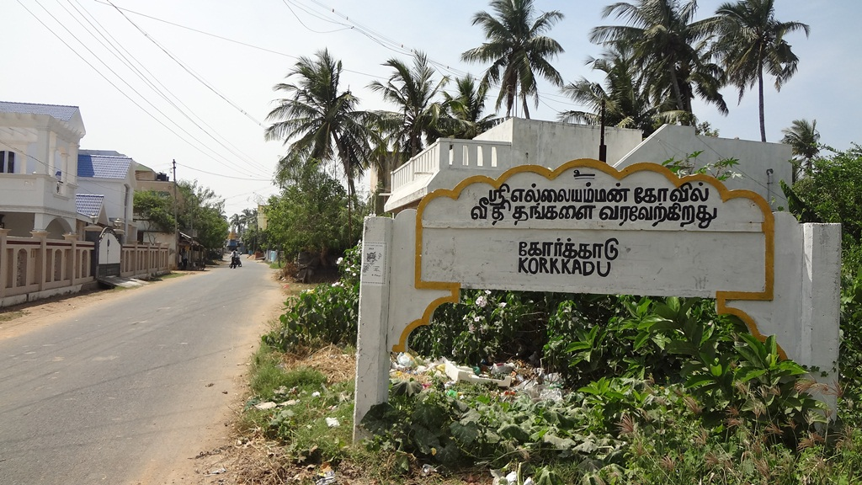
Ulrikes Haus im indischen Dorf Korkkadu

Slide 6
Indien und Tamil Nadu
Indien: 1,3 Milliarden Einwohner – nach China das bevölkerungsreichste Land der Welt
Staatsoberhaupt: Präsident Ram Nath Kovind
Parlamentarische Republik
28 Bundesstaaten -> Eines davon ist Tamil Nadu
Amtssprachen: Hindi und Englisch -> Aber große Sprachenvielfalt; In Tamil Nadu spricht man vor allem Tamil
Große religiöse Pluralität -> Hinduismus, Buddhismus, Christentum, Jainismus, Sikhismus,…

Slide 7
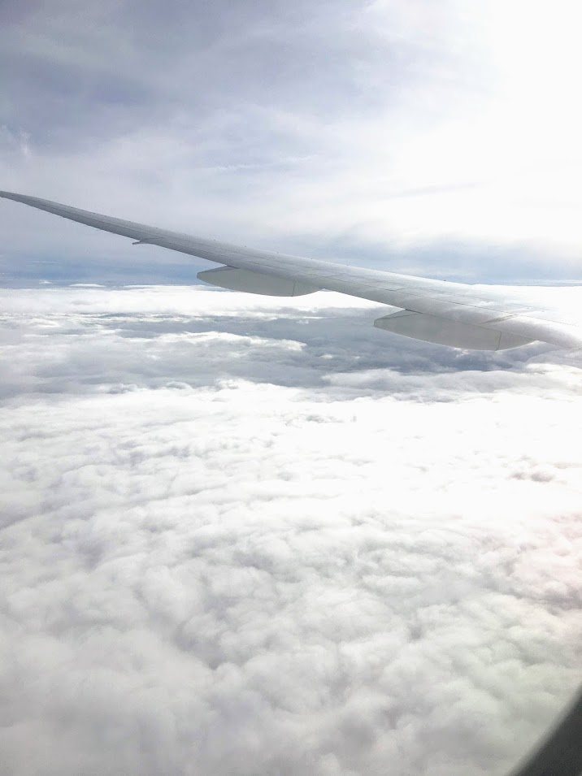
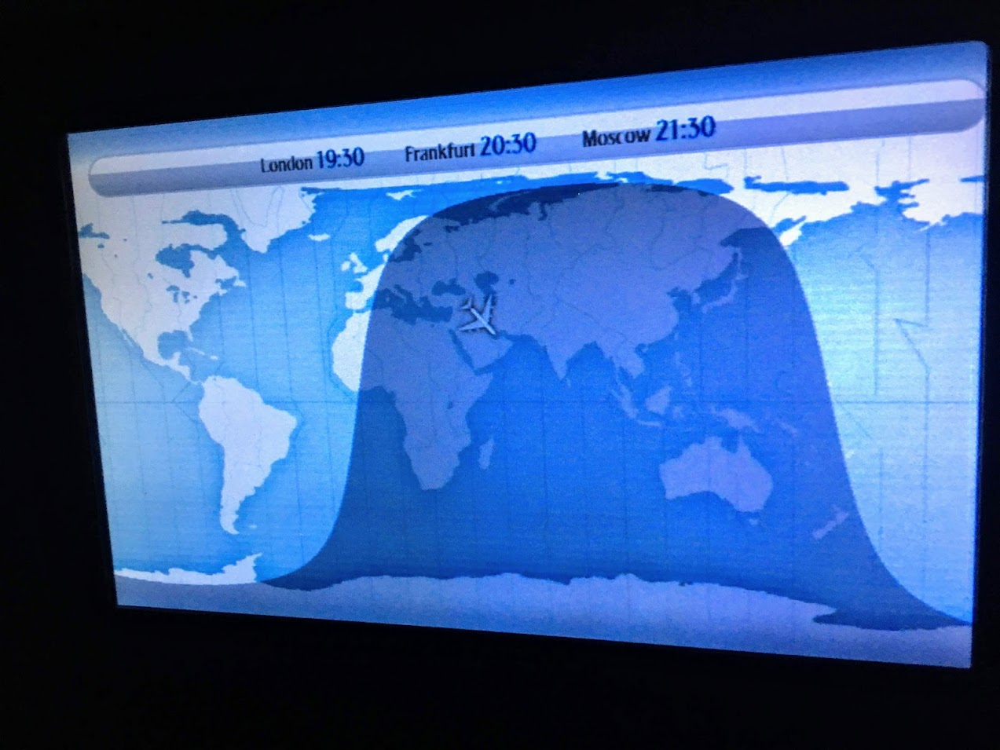
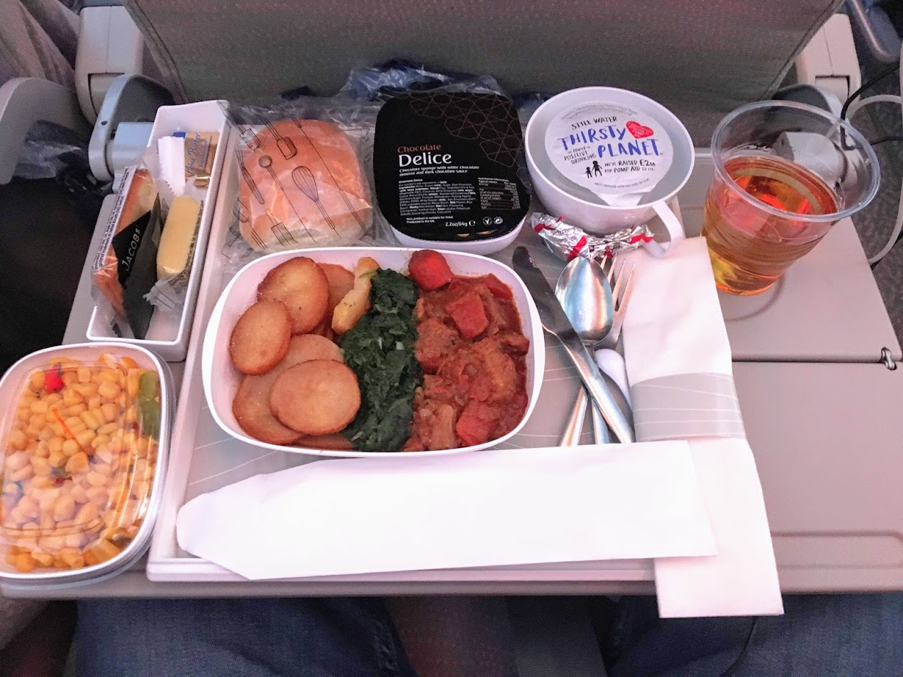
Auf nach Indien

Slide 8
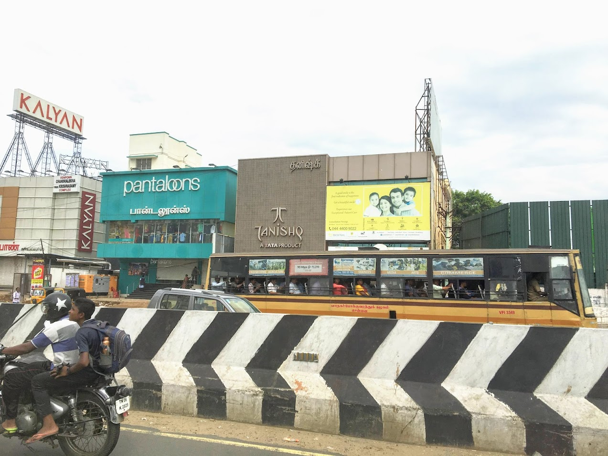
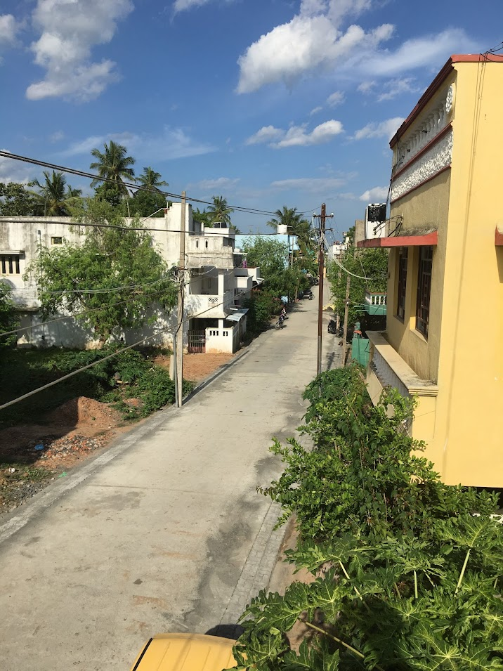
Ankunft
Großstadt Chennai (Hier sind wird gelandet)
Der indische Straßenverkehr (Video)
Straße in Korkkadu

Slide 9
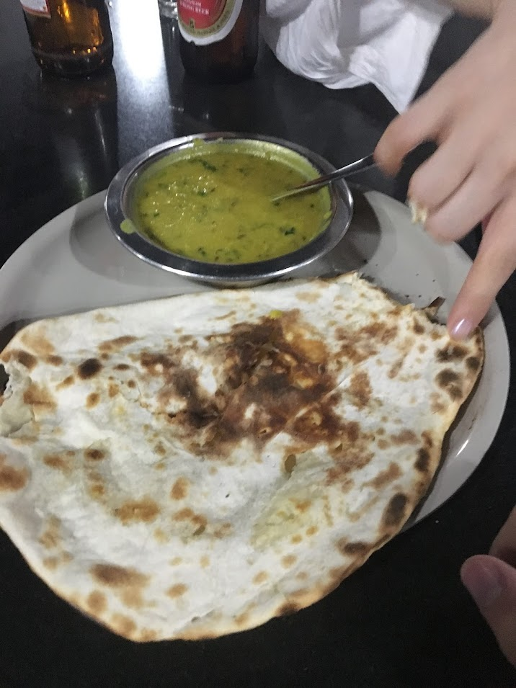
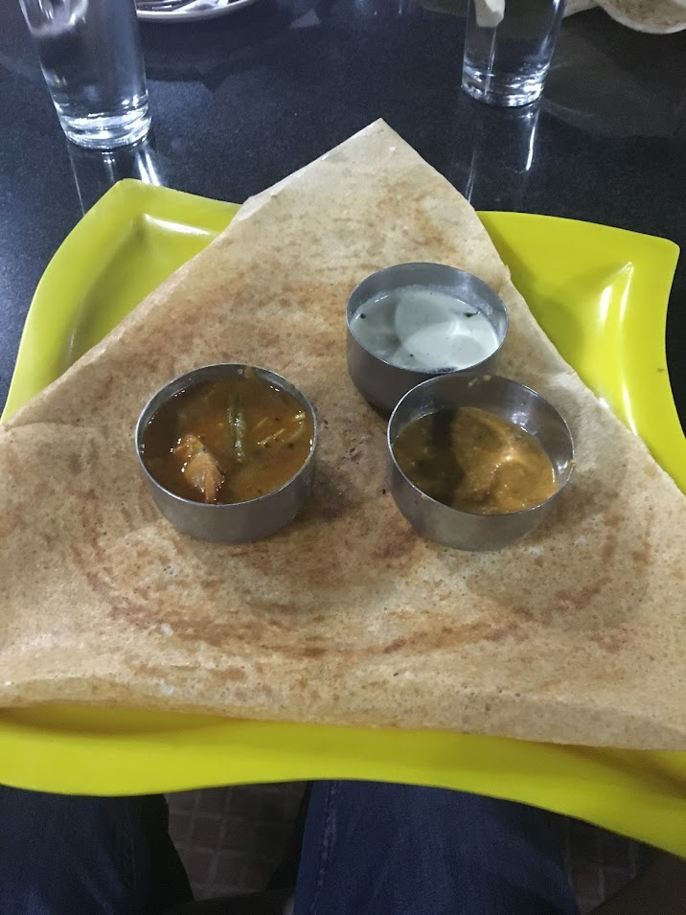
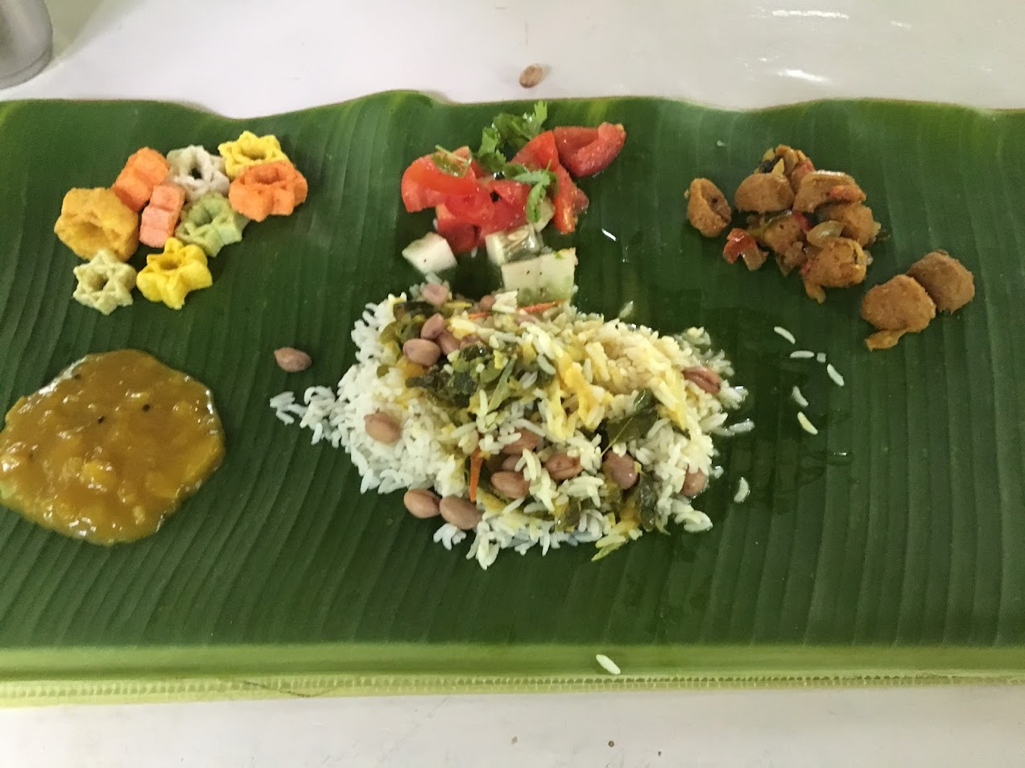
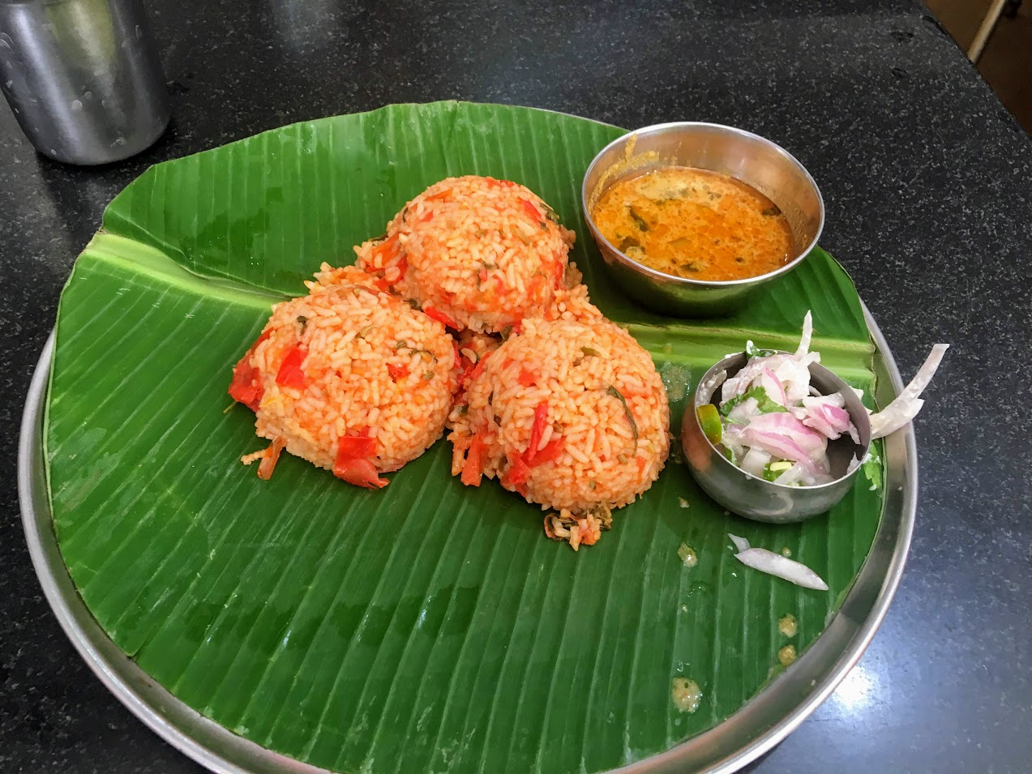
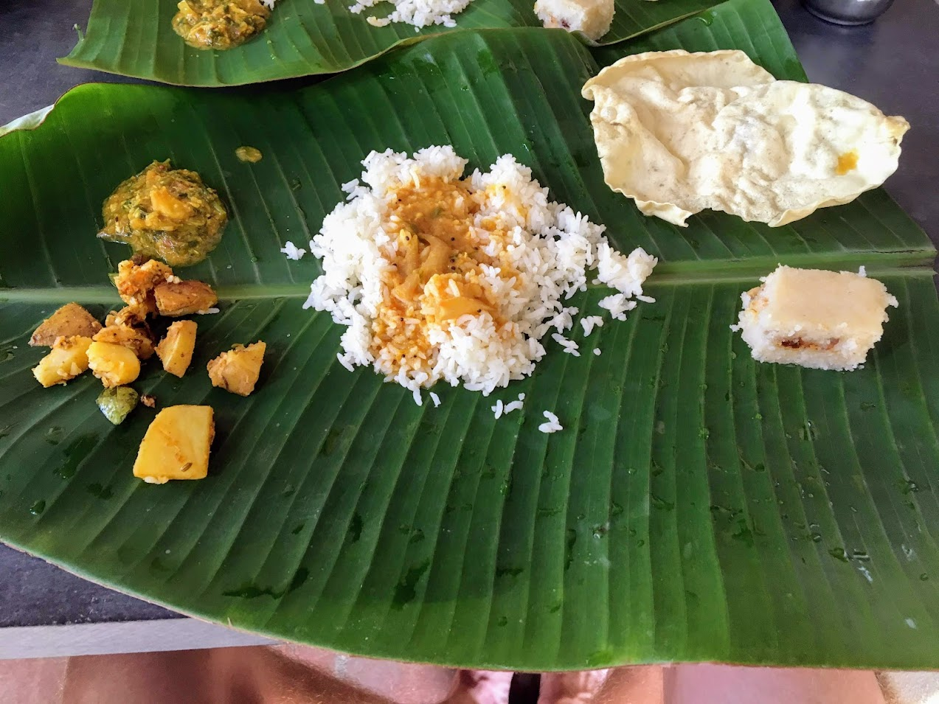
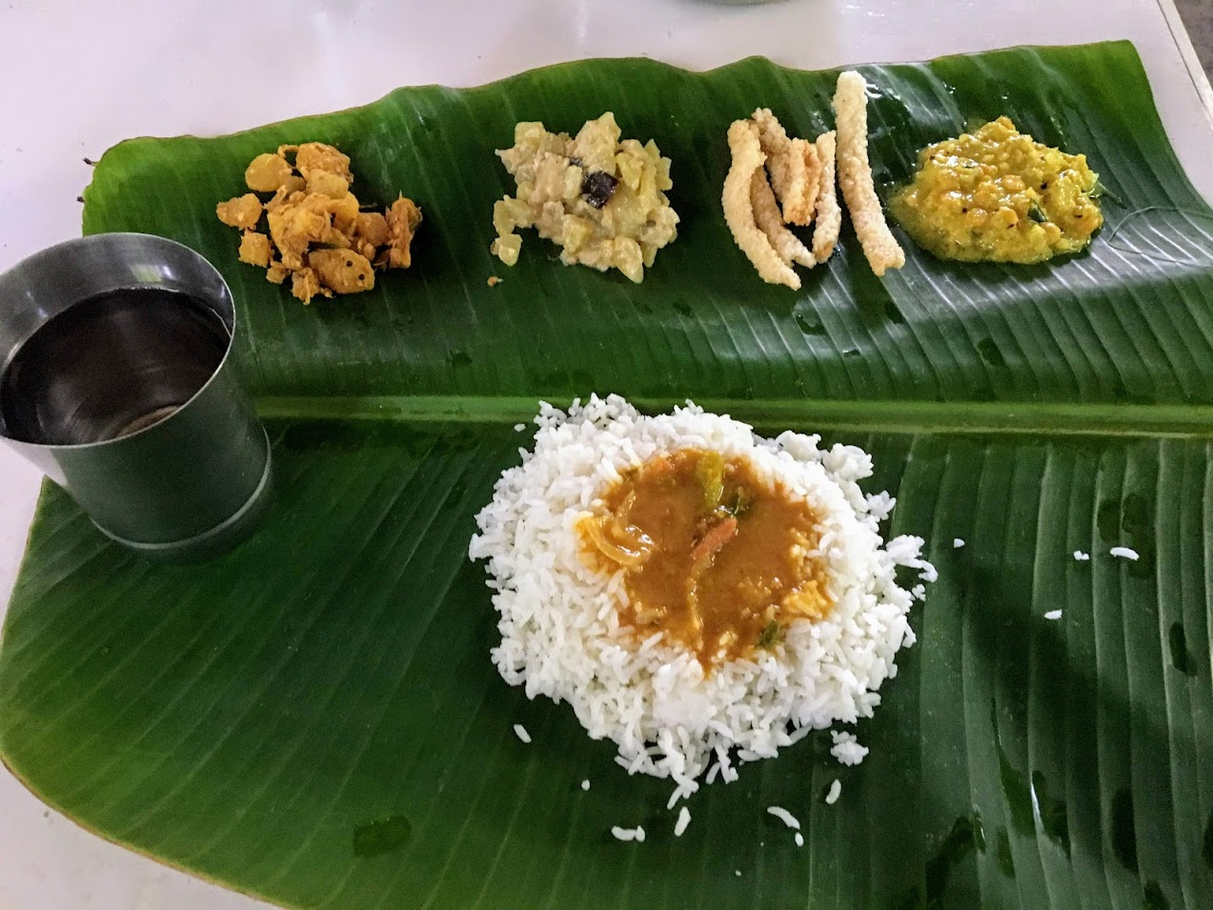
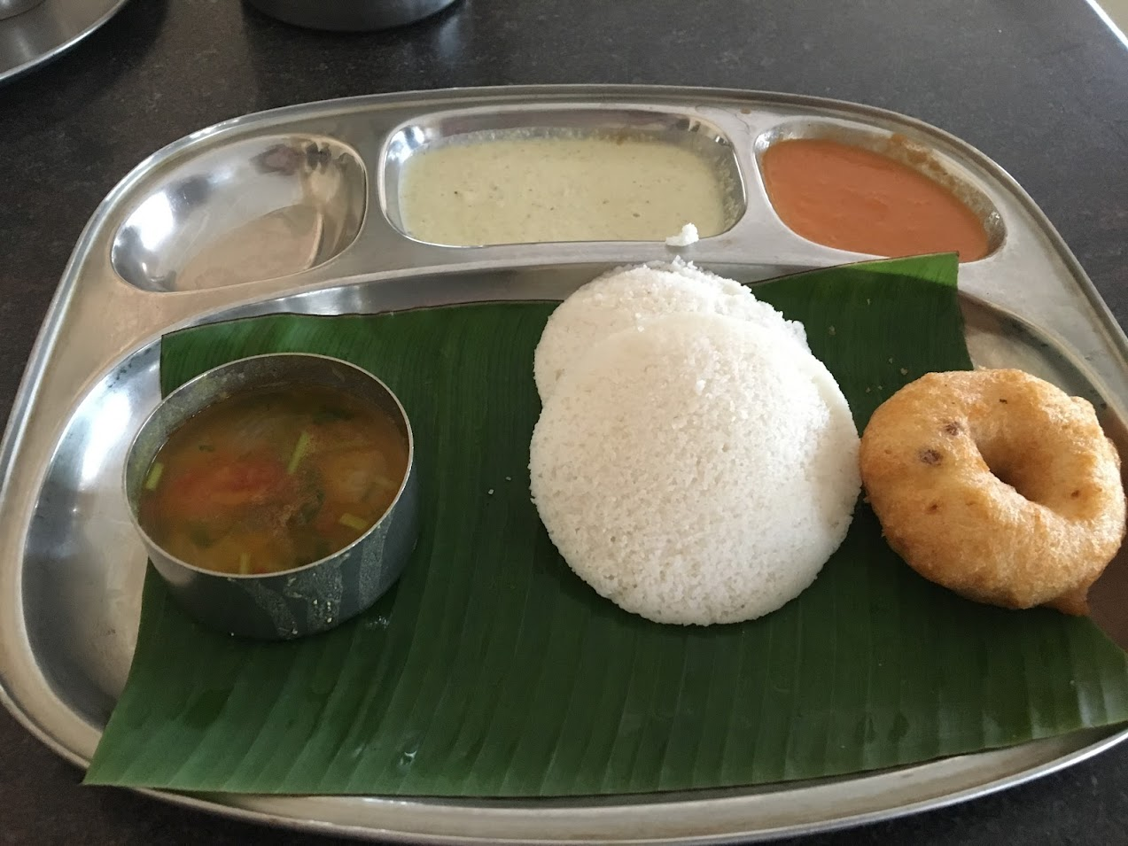
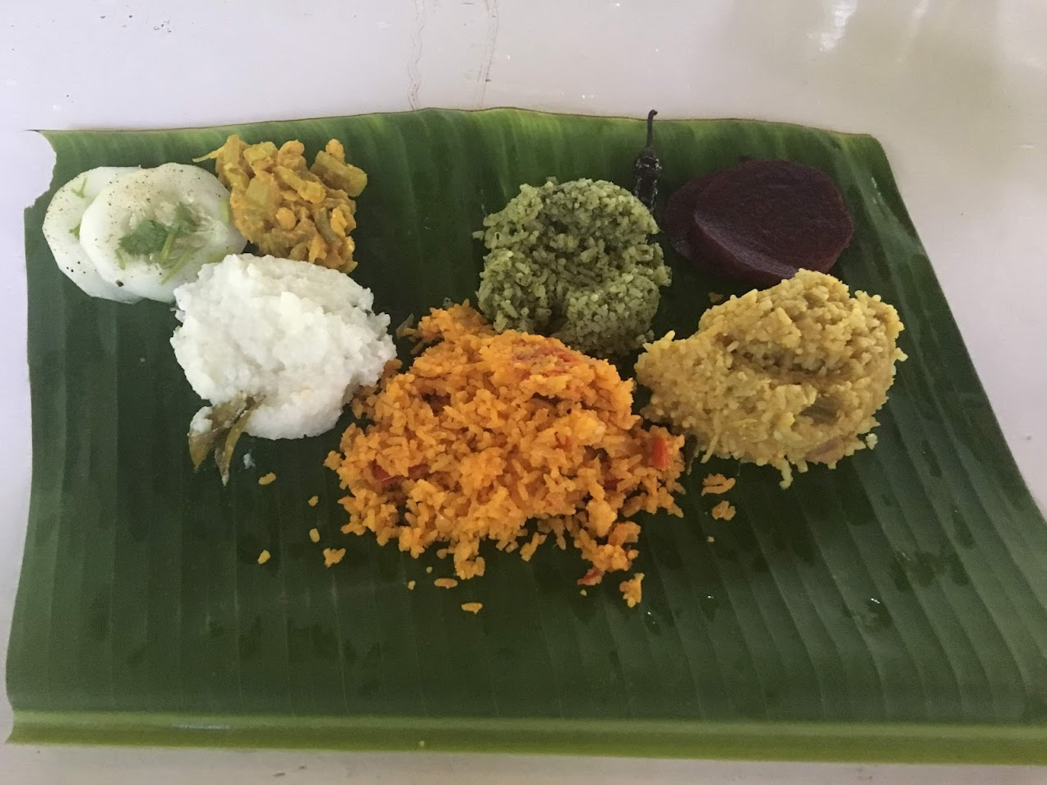
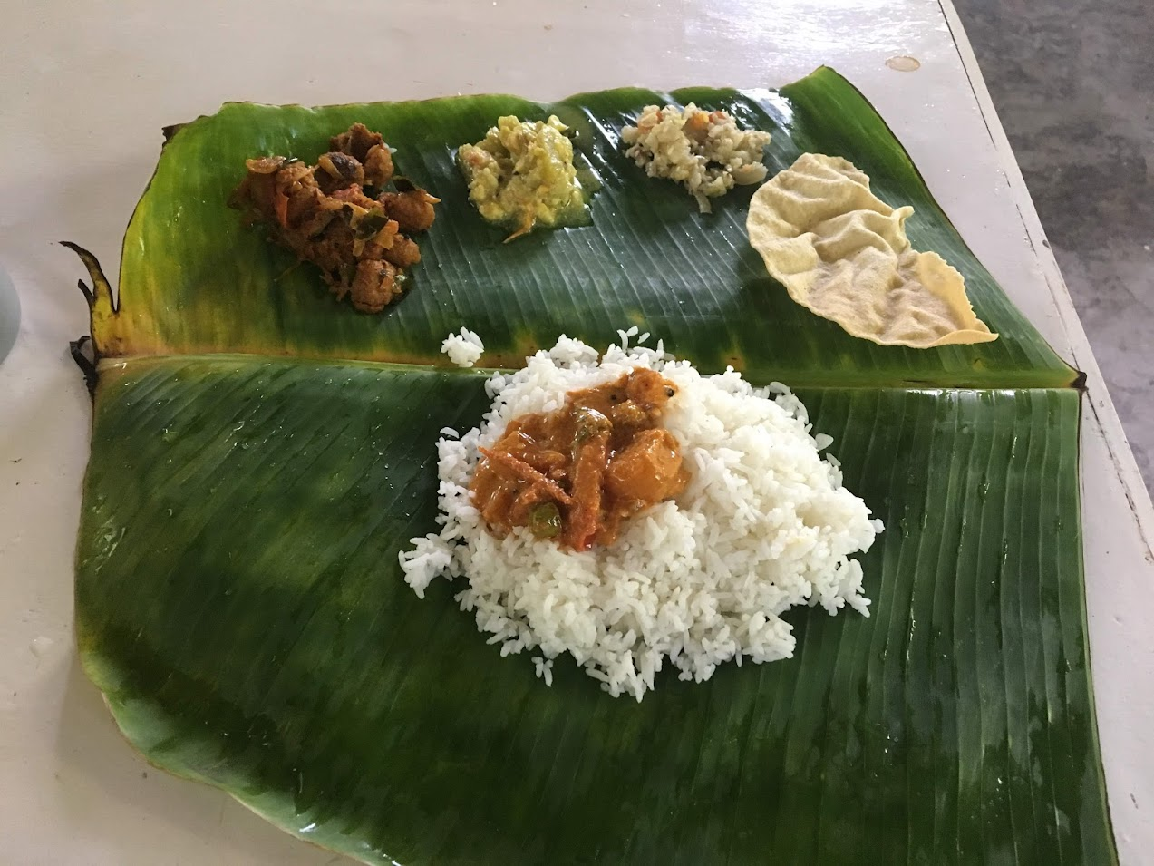
Kulinarische Vielfalt
=> Nicht alles was nicht dem westlichen Standard entspricht ist automatisch schlechter!

Slide 10
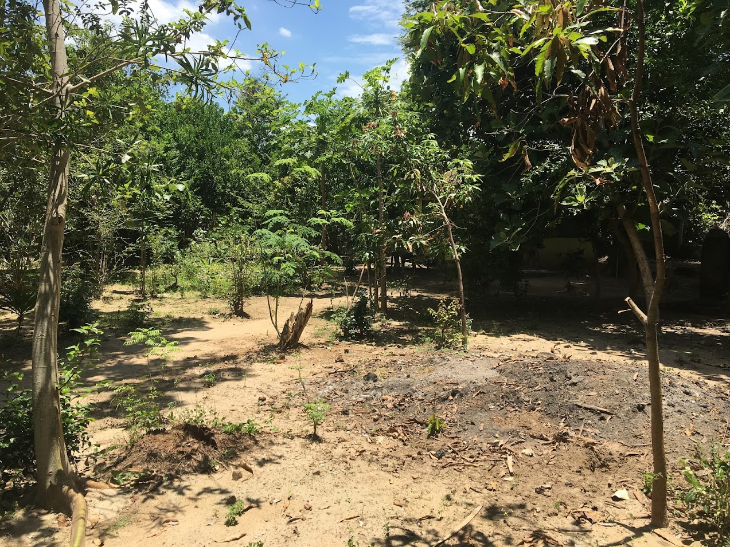
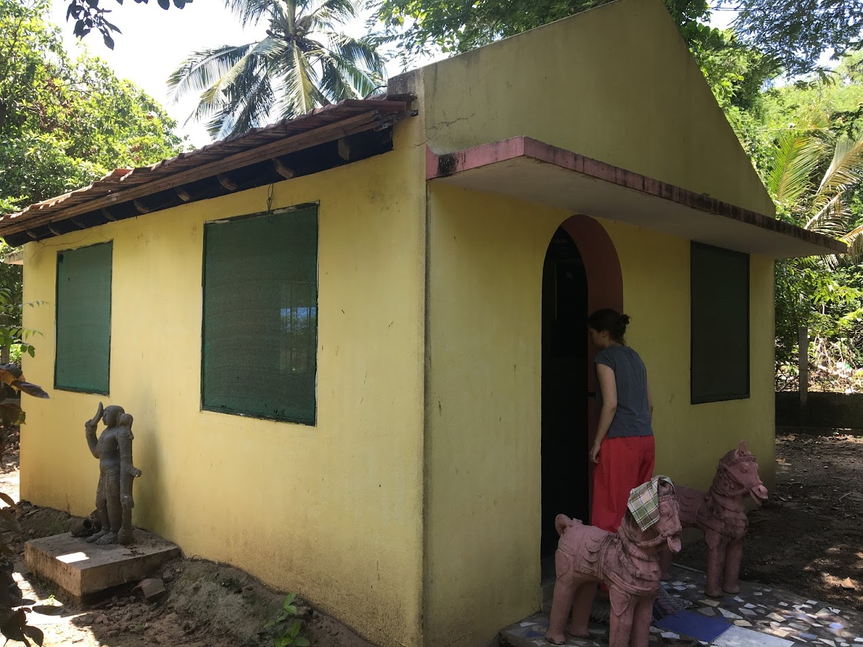
Die Summer School
Der Garten von Ulrike
Das Klassenzimmer im Garten

Slide 11
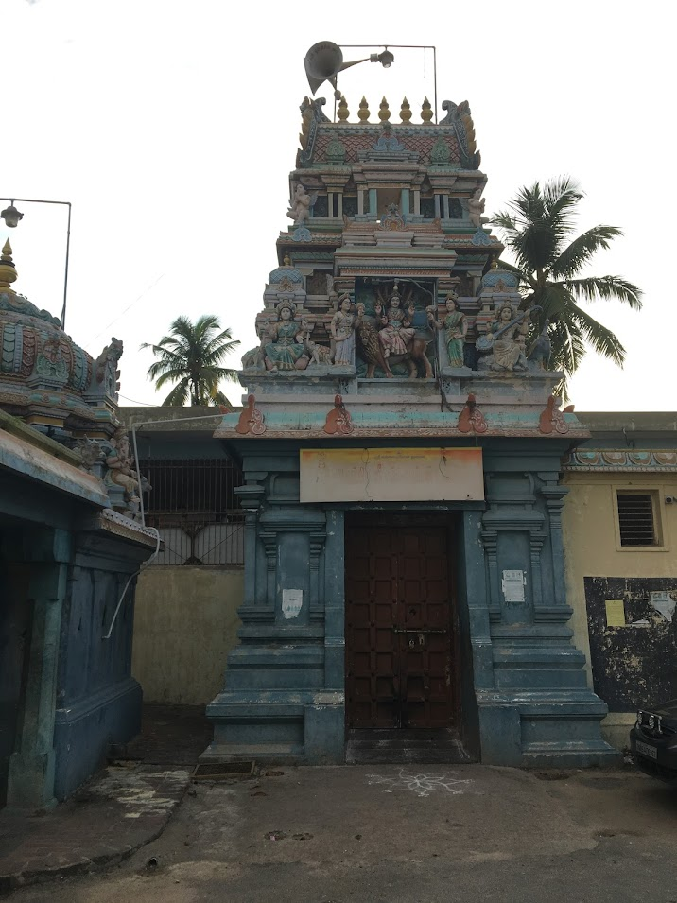
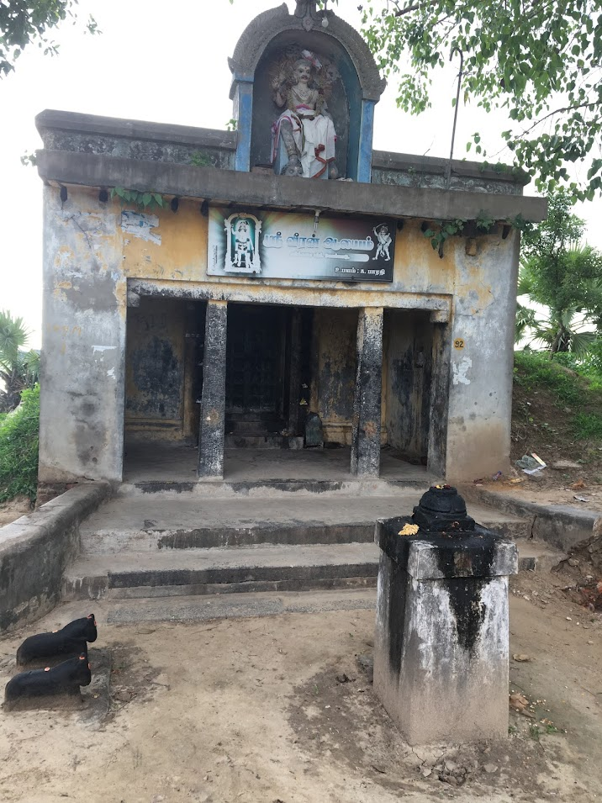
Das Dorf Korkkadu
Kleines tamilisches Dorf
Starker wirtschaftlicher Zweig -> vor allem Reisanbau
Reddyar (Landbesitzer) = Dirigenten des Dorfes
Dorfpolitik ist in Tempeln angesiedelt -> Hier finden z.B. die Wahlen statt.
Ein kleinerer Tempel -> einer der wenigen, an denen noch Tieropfer durchgeführt werden
Der Haupttempel in Korkkadu

Slide 12
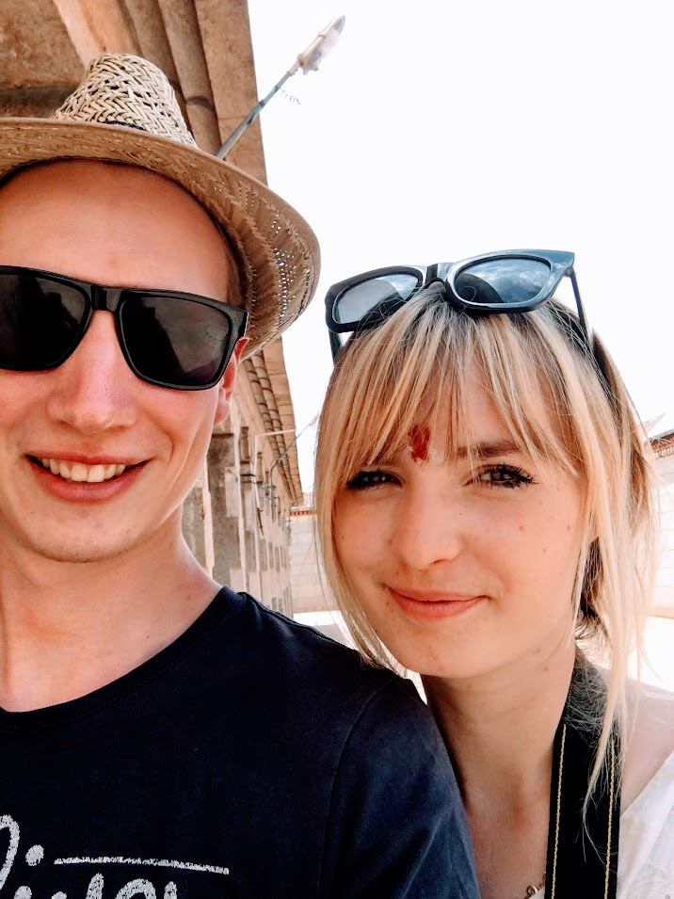
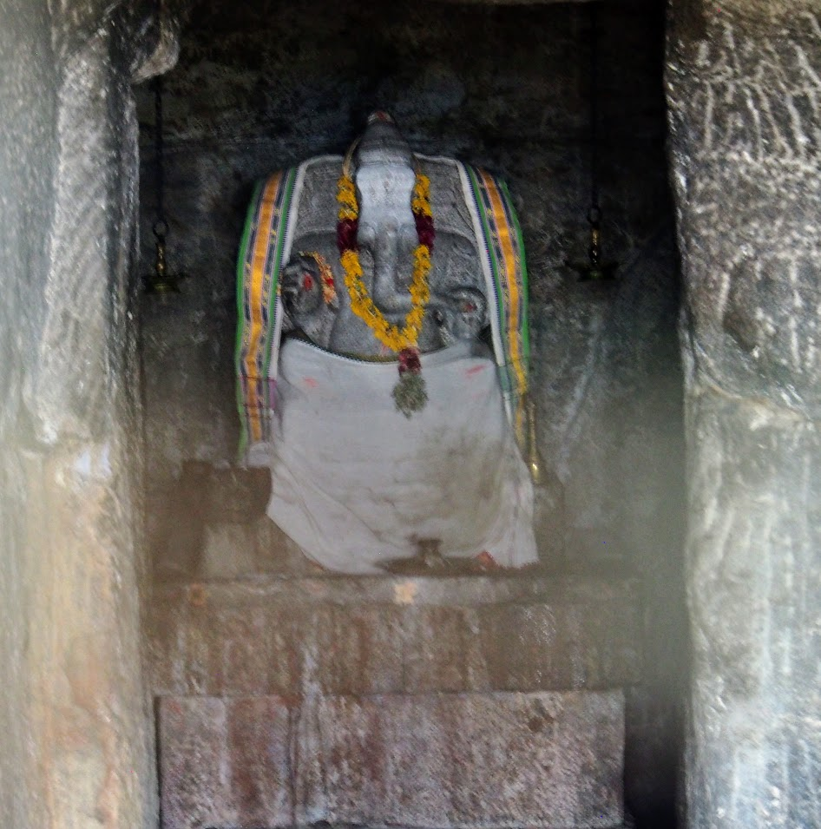
Religiöse Praxis
Ein Tempelbesuch -> Inna mit rotem Punk, Shivas drittem Auge, auf der Stirn
Eine in Stein gehauene Abbildung des Gottes Ganesha

Slide 13
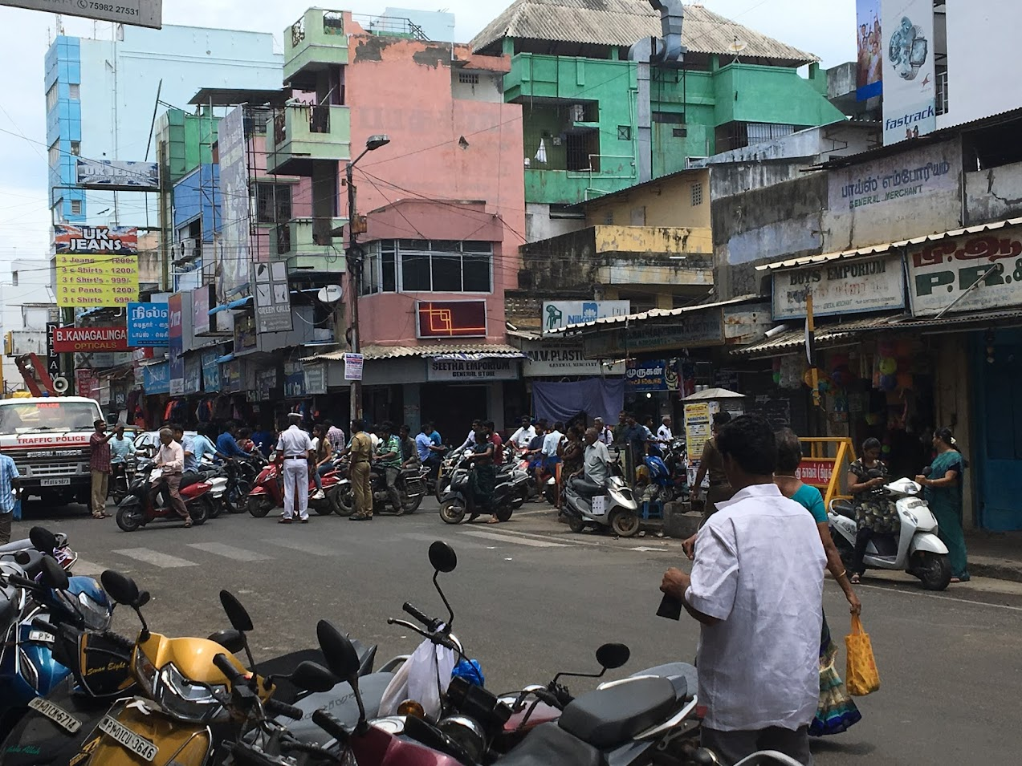
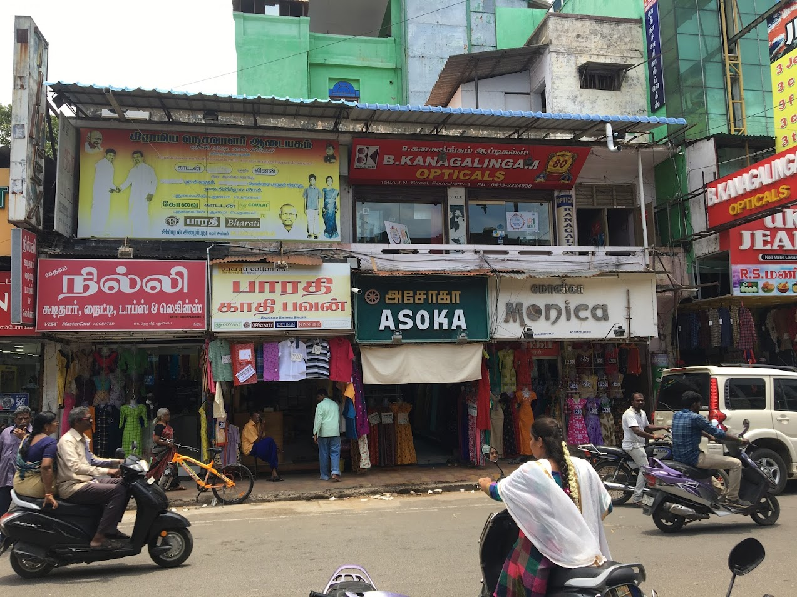
Pondicherry
Ca. 245.000 Einwohner
Bis 1945 franz. Kolonie

Slide 14
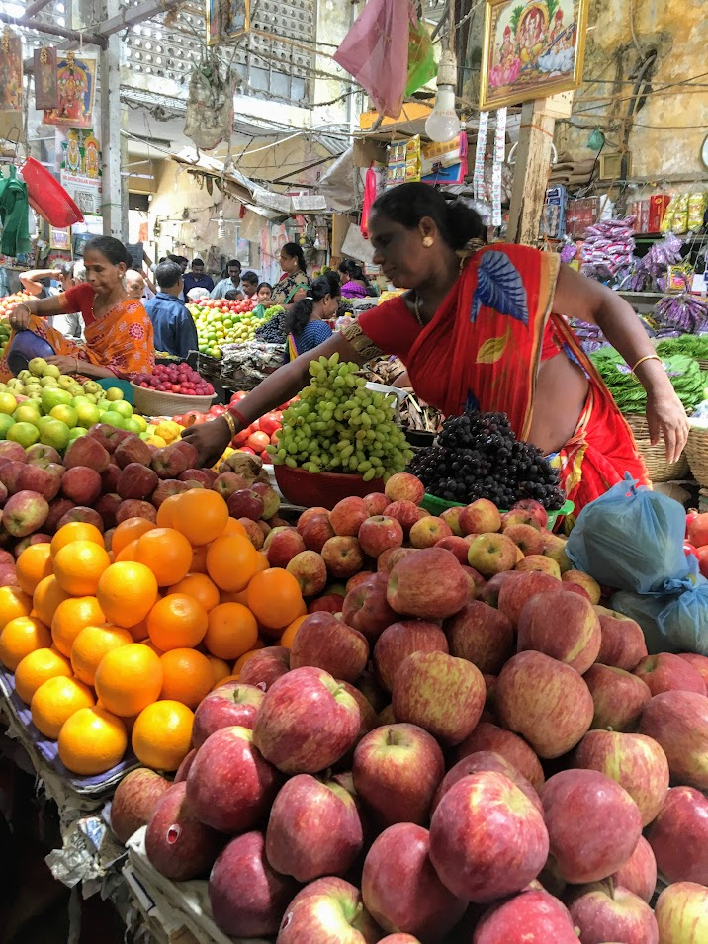
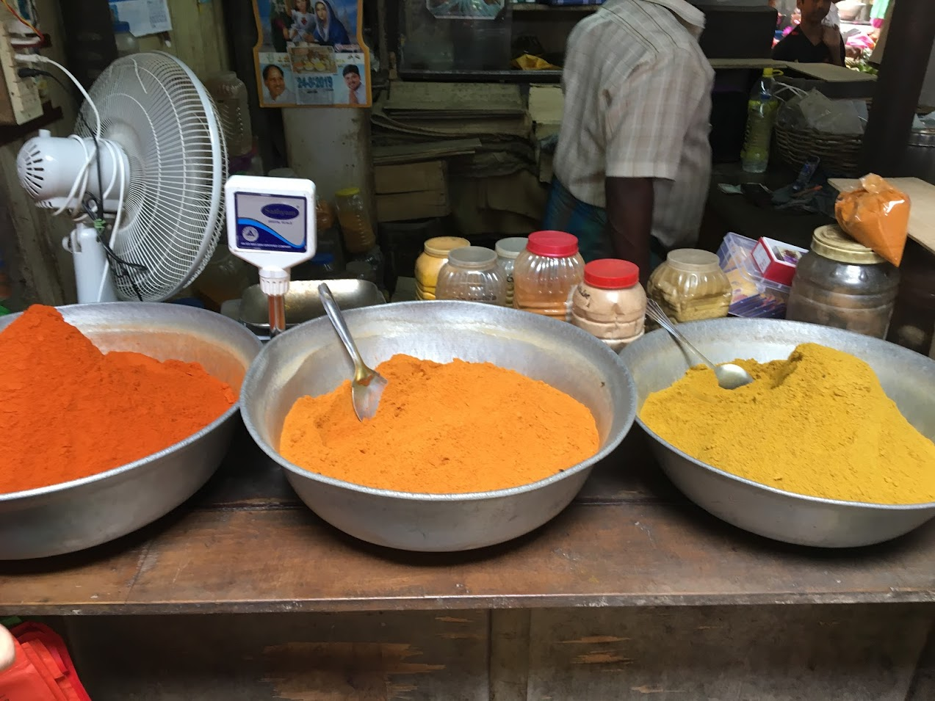
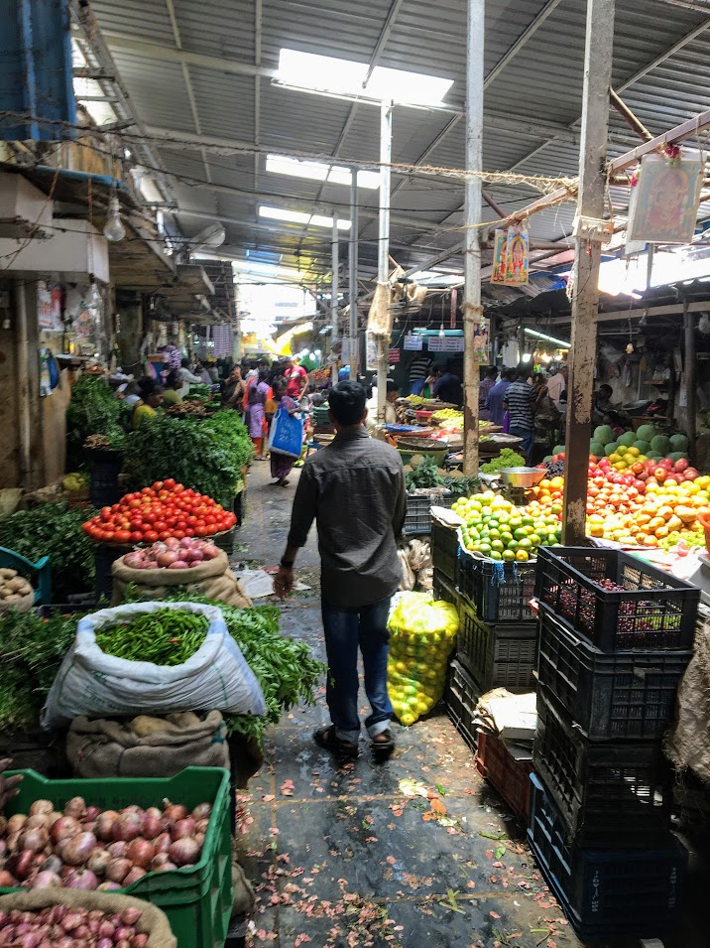
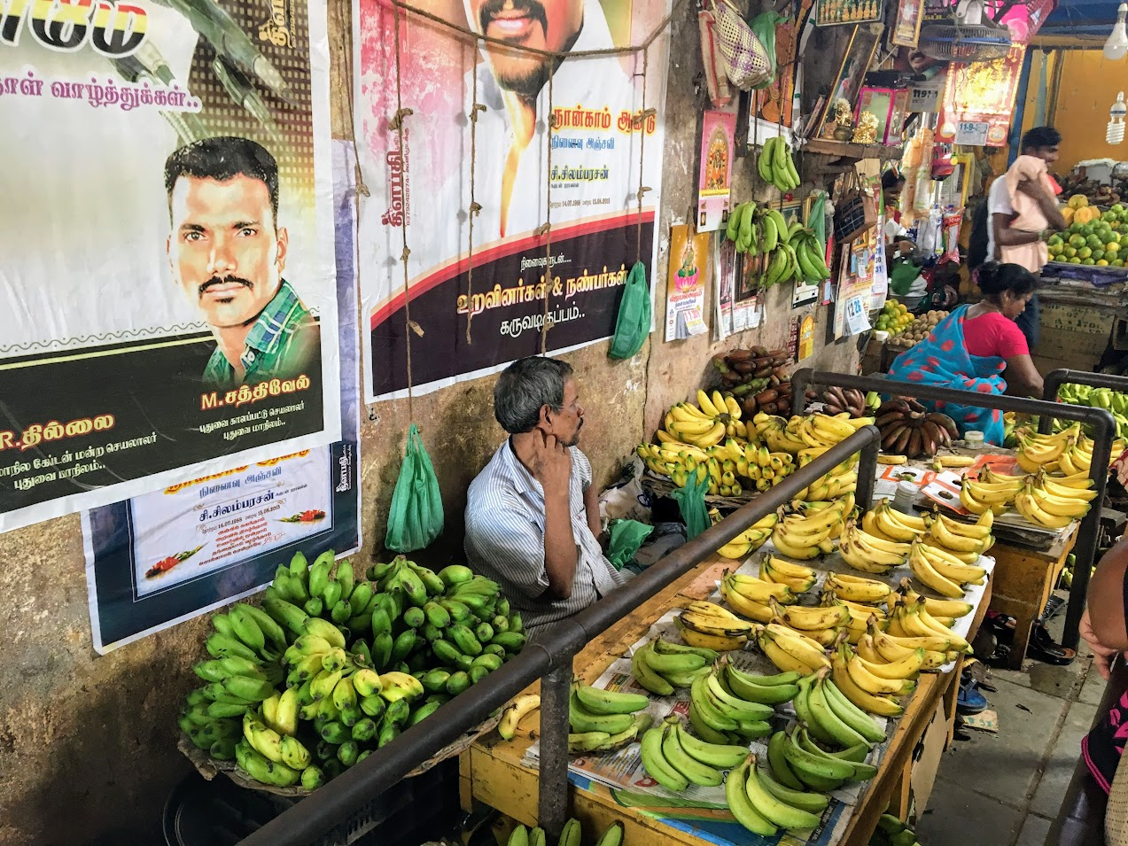
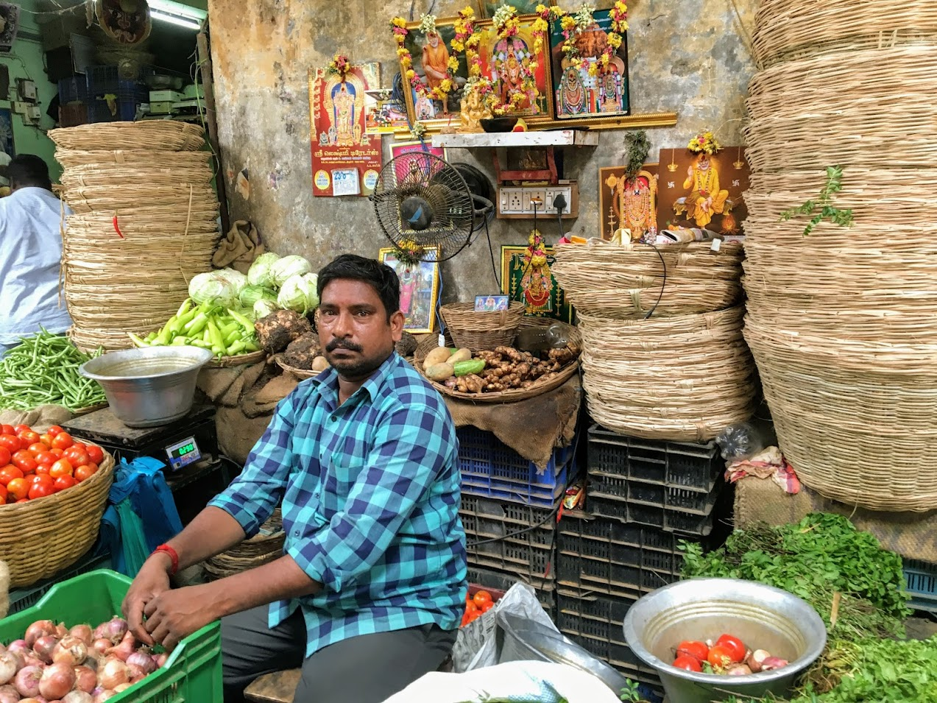
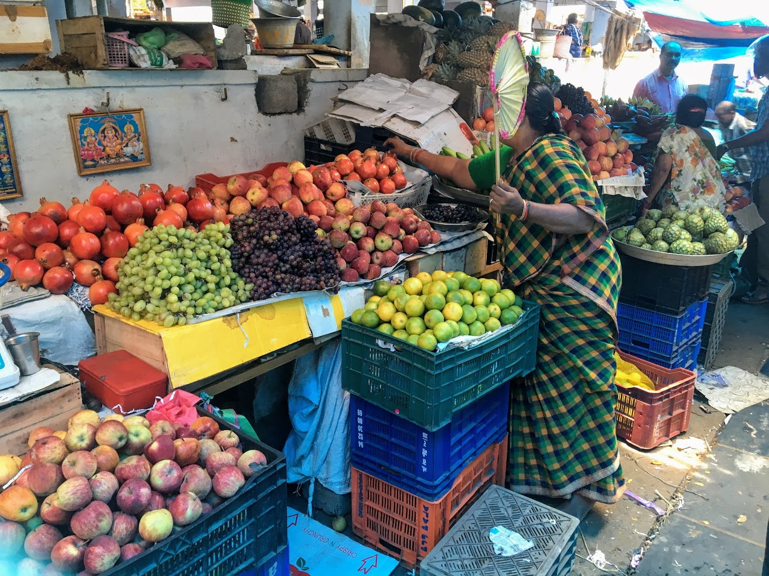
Der Markt in Pondicherry

Slide 15
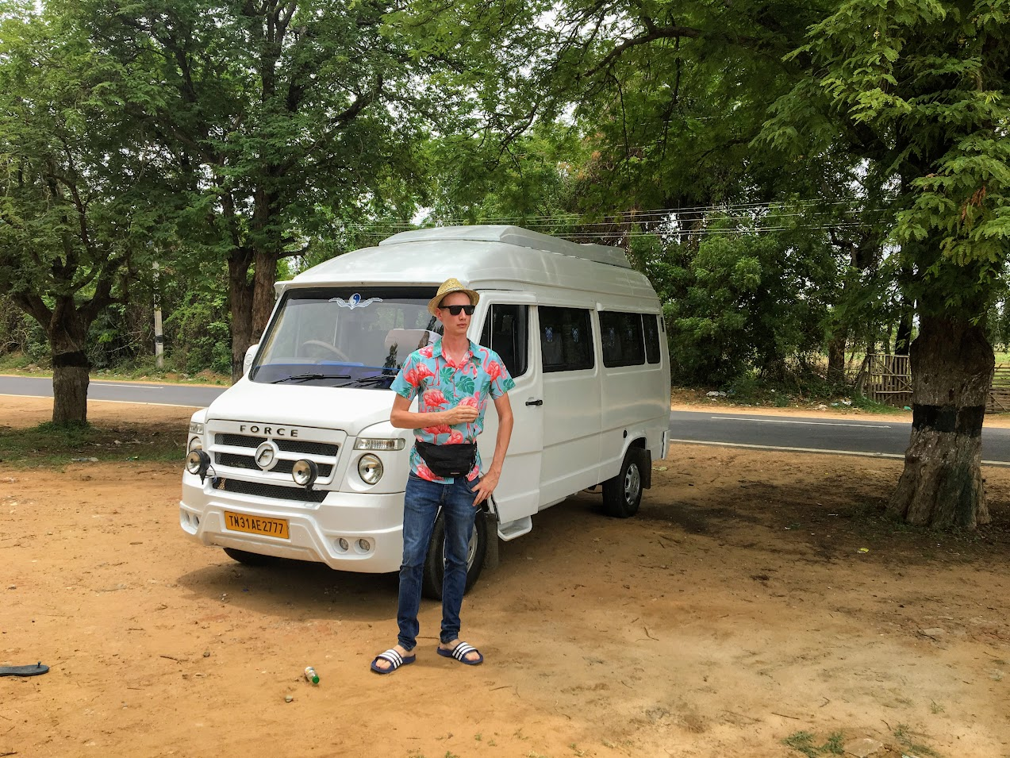
Die Reise in der Reise
Lukas vor unserem indischen Reisebus

Slide 16
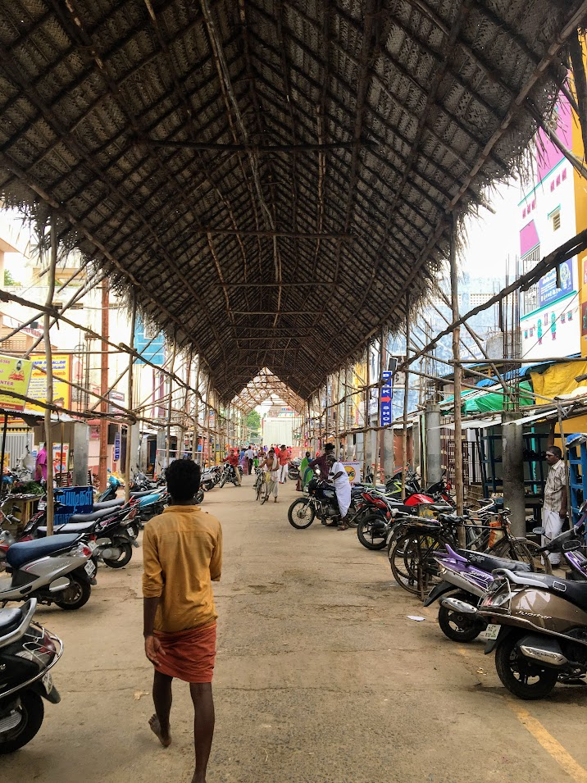
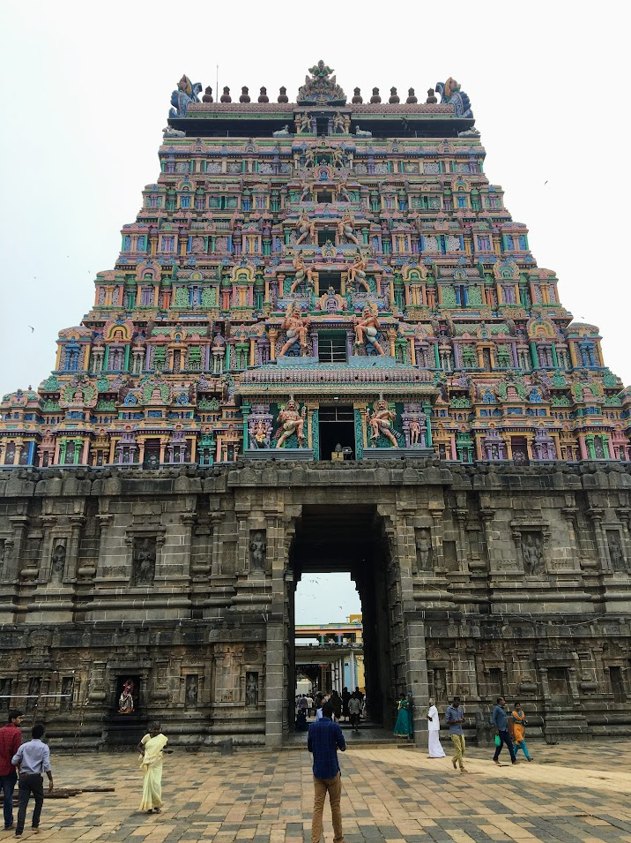
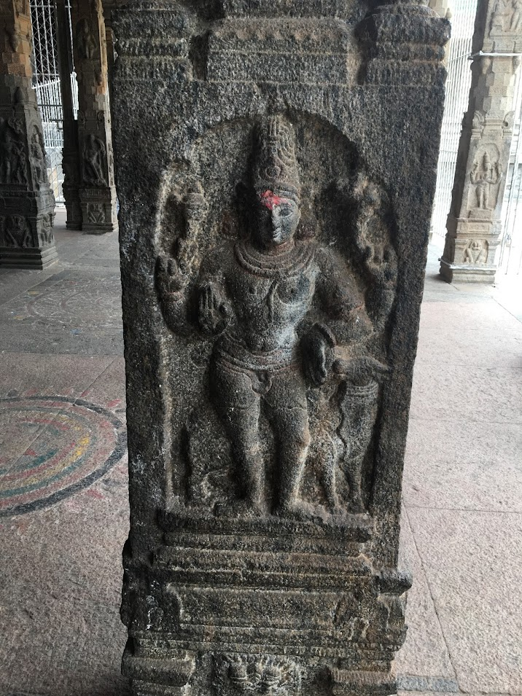
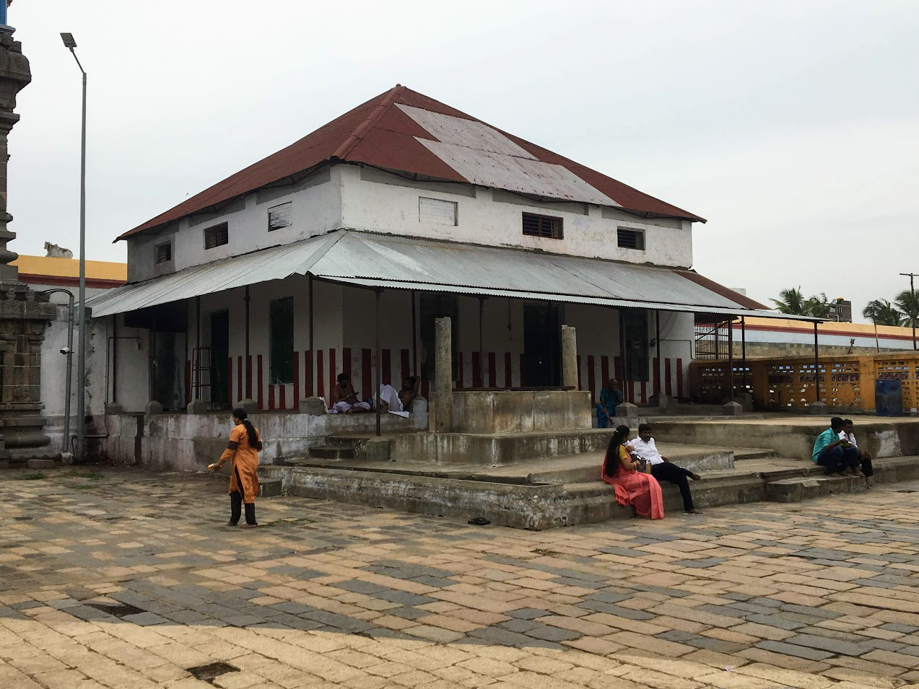
Shiva Nataraja Tempel in Chidambaram
Nataraja ist eine Erscheinungsform des Hindu-Gottes Shiva
Nataraja führte angeblich den kosmischen Tanz, der den Kreislauf der Welt – Zerstörung und Neuerschaffung – symbolisiert, in Chidambaram auf
Shivaismus = Hinduisten, für die der Gott Shiva höchste Priorität hat

Slide 17
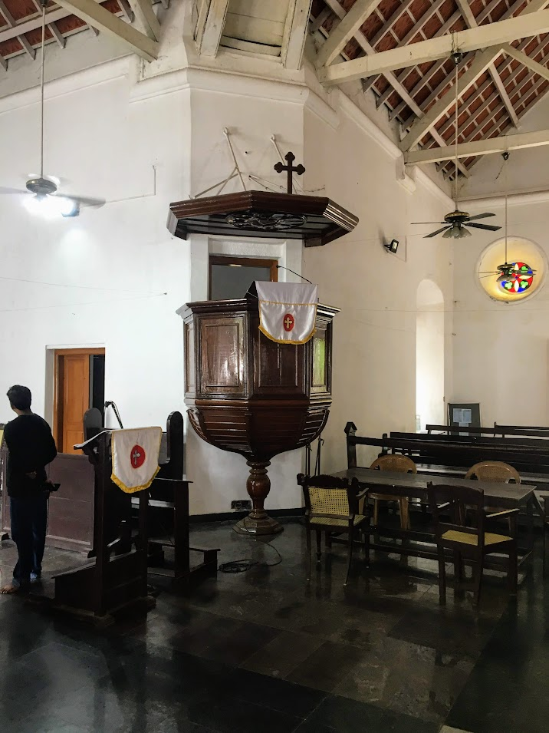
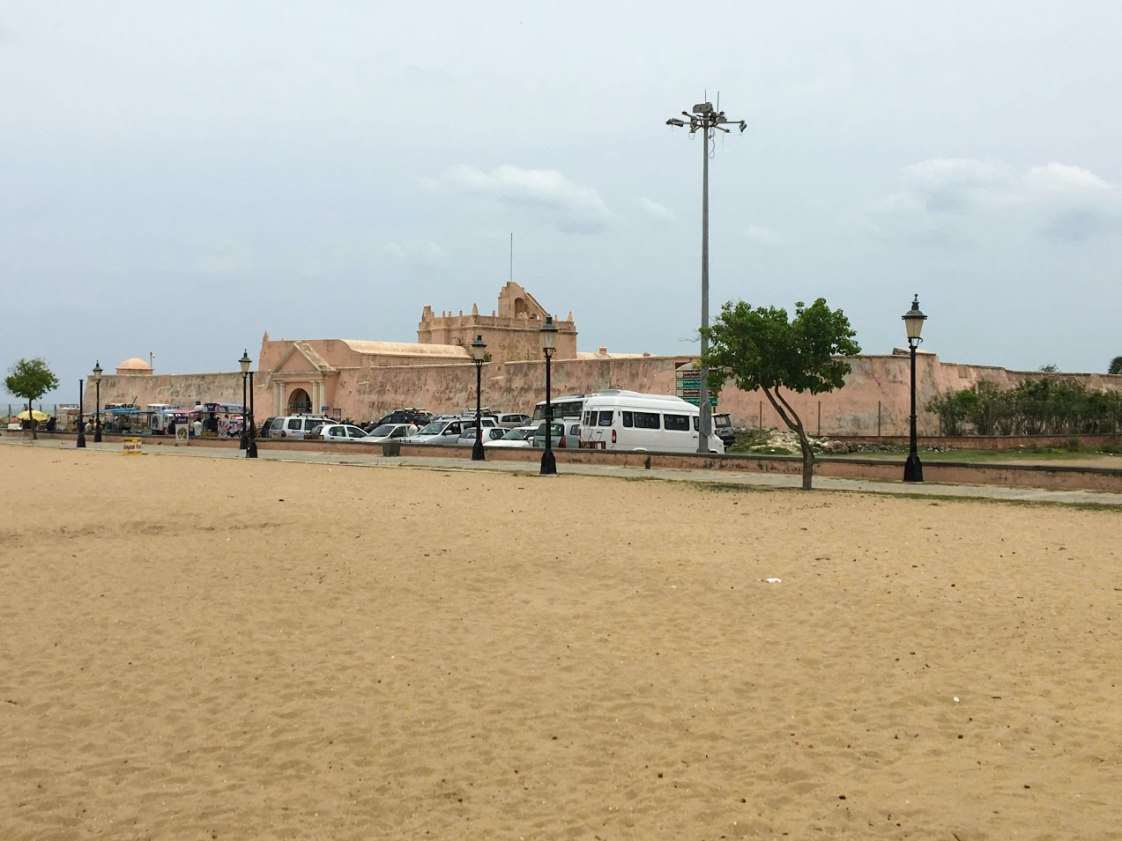
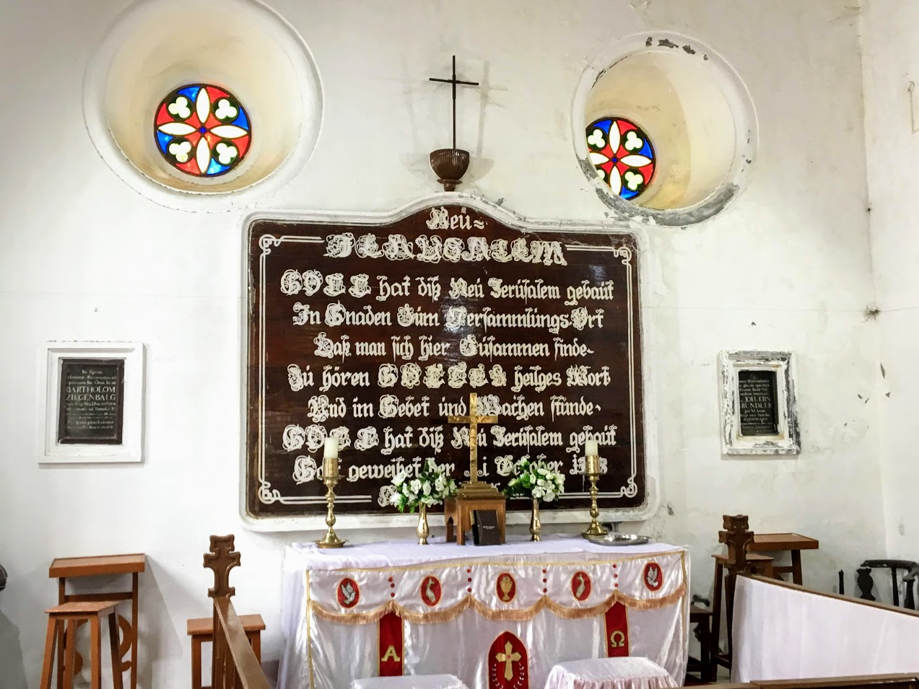
Tharangambadi
Früher Tranquebar
Dänische Kolonie
Verteidigungsfortanlage
Christliche Kirche mit deutschen Inschriften

Slide 18
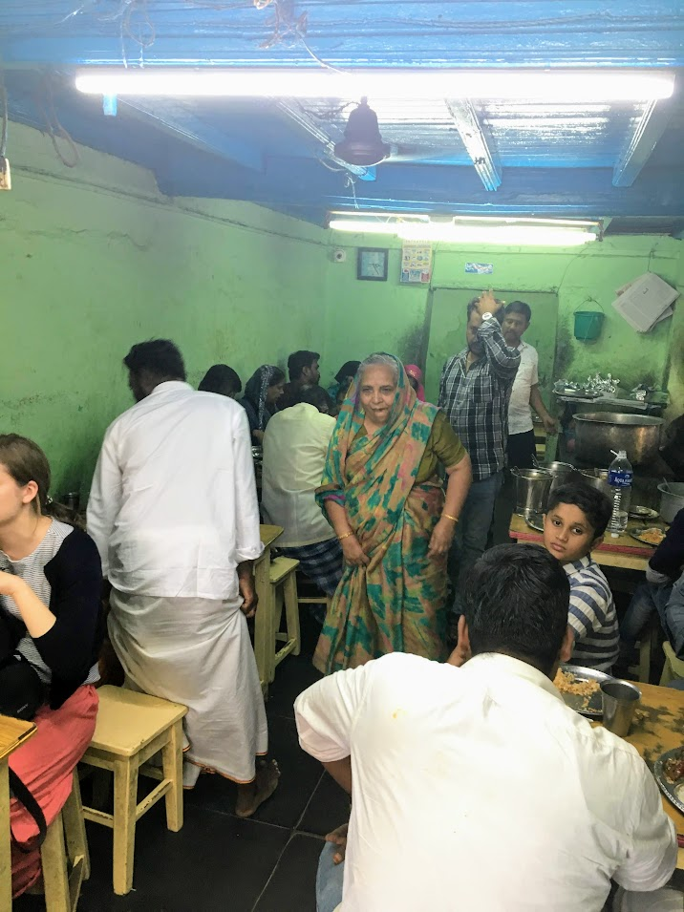
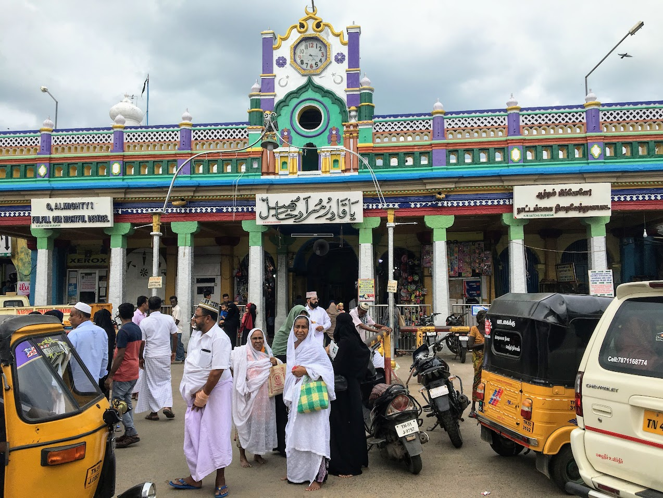
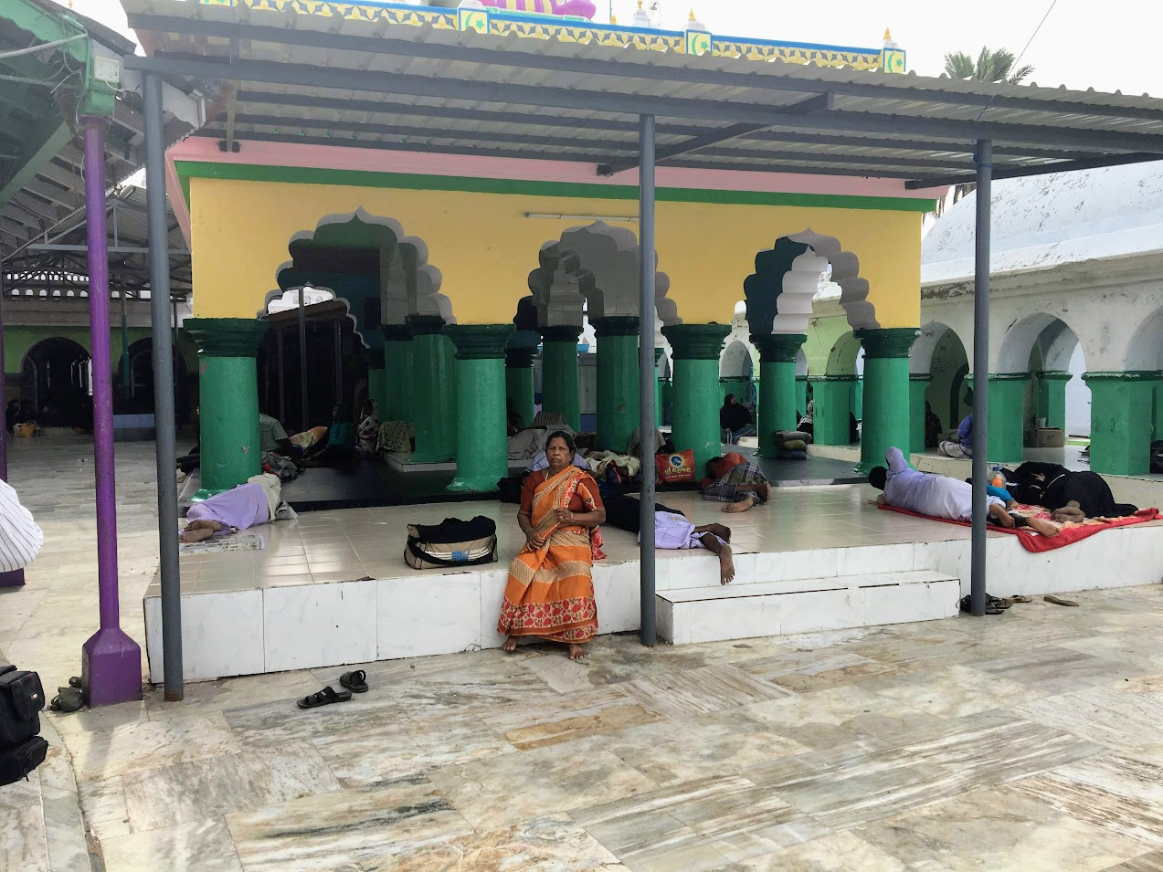
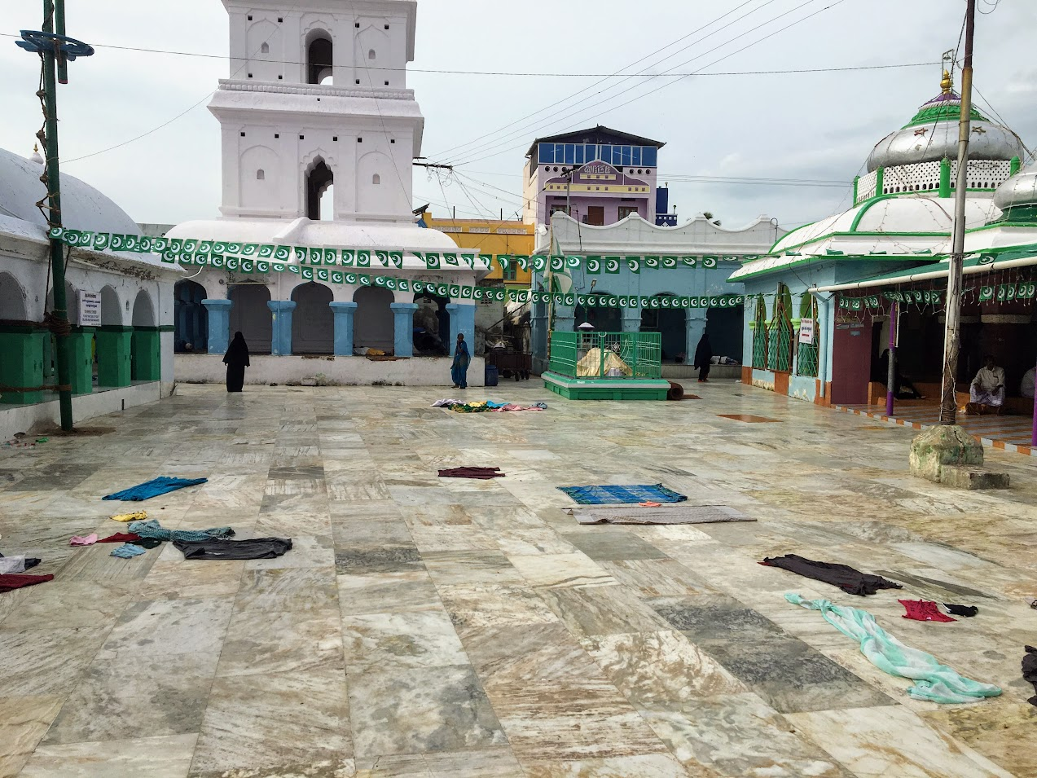
Nagore Dharga Shariff
Ein kleines Restaurant – Kühlschränke gibt es keine. Alles muss frisch zubereitet werden
In der Dharga schlafen zahlreiche Menschen mehrere Wochen auf provisorischen Decken

Slide 19
Brihadishvara-Tempel in Thanjavur

Slide 20
Madurai
Ca. eine Millionen Einwohner
Eine der ältesten Städte Südasiens
Mittelpunkt der Stadt ist der Menakshi-Tempel
Minakshi ist eine Erscheinungsform Parvatis, der Gattin Shivas -> Dem Mythos zufolge haben Shiva und Menakshi in Madurai geheiratet
Straßenszene in Madurai
Blick auf den Minakshi-Tempel
Religiöse Parade am Abend

Slide 21
Wirtschaftliche Zweige in der Umgebung von Madurai
Produktion unzähliger Marien-Figuren in Handarbeit
Ein Unternehmen in Vilaccerie produziert Gummibälle, die Bundesweit vertrieben werden
Inna darf beim Töpfern mitanpacken

Slide 22
Synkretismus
Eine christliche Kirche in einem abgelegenen Dorf. Die verschiedenen religiösen Kulte mischen sich

Slide 23
Die Gastfreundschaft der Menschen
Ein Händler zeigt uns bereitwillig sein Anwesen – seine Kinder leben und studieren im Ausland
So schnell kann man auf fremden Hochzeitsfotos landen

Slide 24
Jalikattu – Die traditionellen Stierspiele
Spielszene (Video)
Die Stierspiele erfreuen sich in Tamil Nadu großer Beliebtheit – Die Arena ist voll besetzt

Slide 25
Essen im Tempel
In diesem Bergtempel in der Nähe Kalugumalai sind wir zum Mittagessen eingeladen worden
Beim Essen kommt man gut ins Gespräch

Slide 26
Was nehmen wir aus Madurai mit?

Slide 27
Zurück in Korkkadu

Slide 28
Ausflüge in Korkkadus Umgebung

Slide 29
Jainismus
Entstand im 5/6 Jahrhundert v. Chr.
Stifter: Mahavira
Glauben an einen Wiedergeburtenkreislauf und an Karma
Anhänger: ca. 4,4 Millionen, davon 4,2 Millionen in Indien
Wichtigster Grundsatz: Keinem Lebewesen, dazu zählen auch Kleinstlebewesen, darf in irgendeiner Form leid angetan werden -> Jains sind strikte Vegetarier
Das Innere eines Jaintempels
Eine Jain die ihre irdischen Besitztümer bereits aufgegeben hat. Sie befindet sich auf Wanderschaft. In ihrem Schoß liegt eine Staubwedel aus Pfauenfedern, den sie zur rituellen Reinigung nutzt

Slide 30
Was man Unterwegs so alles erlebt

Slide 31
Abreise aus Korkkadu
Das letzte Abendessen in Ulrikes Haus

Slide 32
Mamallapuram
Ca. 16.000 Eiinwohner
Tempelanlage ist UNESCO Weltkulturerbe
Eines der beliebtesten Reiseziele ausländischer Touristen
Der Strand von Mamallapuram

Slide 33
Der Küstentempel von Mamallapuram
Der Küstentempel -> Auf der Mauer sind schon die zahlreichen Nandi-Figuren zu erkennen
Im Hinduismus besitzt jede Gottheit ein sog. Vahana, ein eigenes Reittier -> Das Tier kann dabei auch eine Verkörperung der Gottheit selbst sein
Shivas Reittier, der Stier Nandi, ist besonders populär. Er befindet sich in nahezu jedem shivaitischen Tempel und fungiert als sein Wächter

Slide 34
Die 5 Ratas

Slide 35
Krishnas Butterball
Über 6 Meter hoch und 250 Tonnen schwer
Ein britischer Gouverneur versuchte um 1908 den Felsen mit 7 Elefanten zu bewegen und scheiterte
Legende: Der Ball ist ein Stück Butter, den der Gott Krishna seiner Mutter entwendete und (auf die Erde) fallen ließ
Krishna: der achte Avatar des Gottes Vishnu
Krishna ist eine besonders populäre Gottheit im Hinduismus

Slide 36
Zurück nach Deutschland
Rückflugtickets druckten wir im Internetcafé
Letztes indisches Frühstück am Flughafen in Chennai
Ab nach Hause
Zurück in Münster

Slide 37
Da fehlt doch noch etwas - Das Kastensystem
Stammt aus vedischer Zeit (ab 1000 v. u. Z.) -> Veden sind religiöse Texte im Hinduismus
Es gibt vier hierarchisch aufgebaute Varnas. Das sind noch keine Kasten: 1. Brahmanen -> Priester und Lehrer 2. Ksatryas -> Könige und Krieger 3. Vaisyas -> Farmer und Händler 4. Sudras -> Arbeiter und Diener -> Varnalose Menschen sind sog. Dalits, welche die sozial unterste Schicht bilden
Innerhalb der Varnas gibt es unzählige Kasten
Je höher die Kaste, desto höher sollte die rituelle Reinheit der Angehörigen sein

Slide 38
Das Kastensystem
In eine Kaste wird man hineingeboren -> Es ist nicht möglich, seinen sozialen Status z.B. durch rituelle Reinheit zu verbessern und in eine andere Kaste aufzusteigen. Heirat ist die einzige Möglichkeit die Kaste zu wechseln -> Der Kastenhöhere steigt dann in die niedrigere Kaste ab
Die Kasten geben nur Auskunft über die rituelle Reinheit und den sozialen Status, nicht über irdisches Einkommen -> Dalits können viel vermögender sein als Brahmanen
Das Kastensystem kann befremdlich wirken; eine Wertung ist trotzdem nicht möglich und nicht nötig
Gibt es in Deutschland bzw. in Europa vielleicht auch ein Kastensystem, welches nur nicht so strikt genannt wird? -> Warum schlagen Akademikerkinder viel häufiger ebenfalls einen akademischen Laufweg ein? Warum übernehmen Kinder von Handwerkern häufig den Betrieb? Ist das alles wirklich freiwillig?

Slide 39
„Und, wie ist Indien so?“

Slide 40
Was wir noch sagen wollen
DANKE!!!

Slide 41
Danke für eure Aufmerksamkeit!

